Slide 1
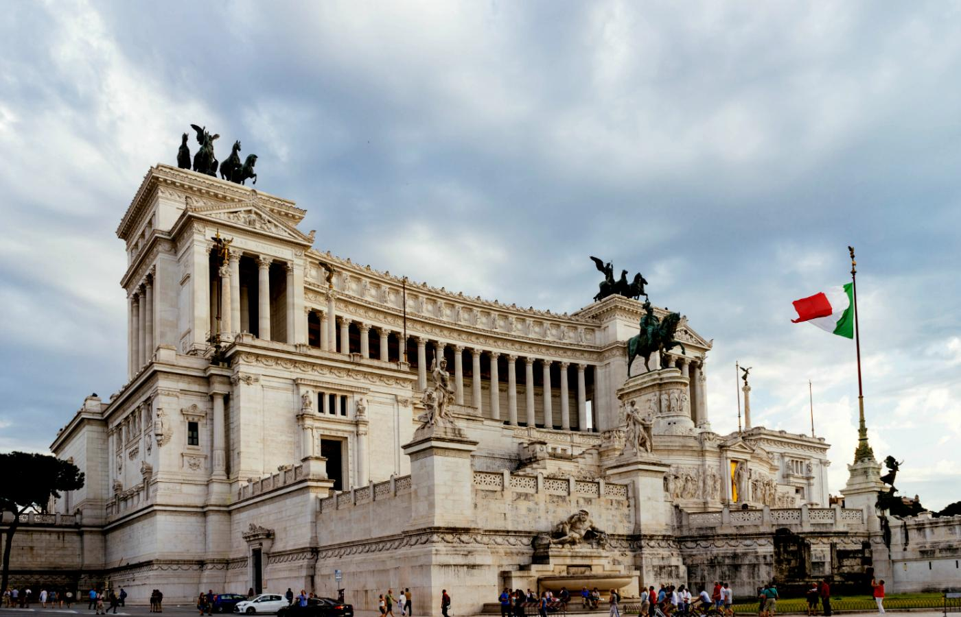
W głąb italii
Podróż szkolna po Italii

Slide 2
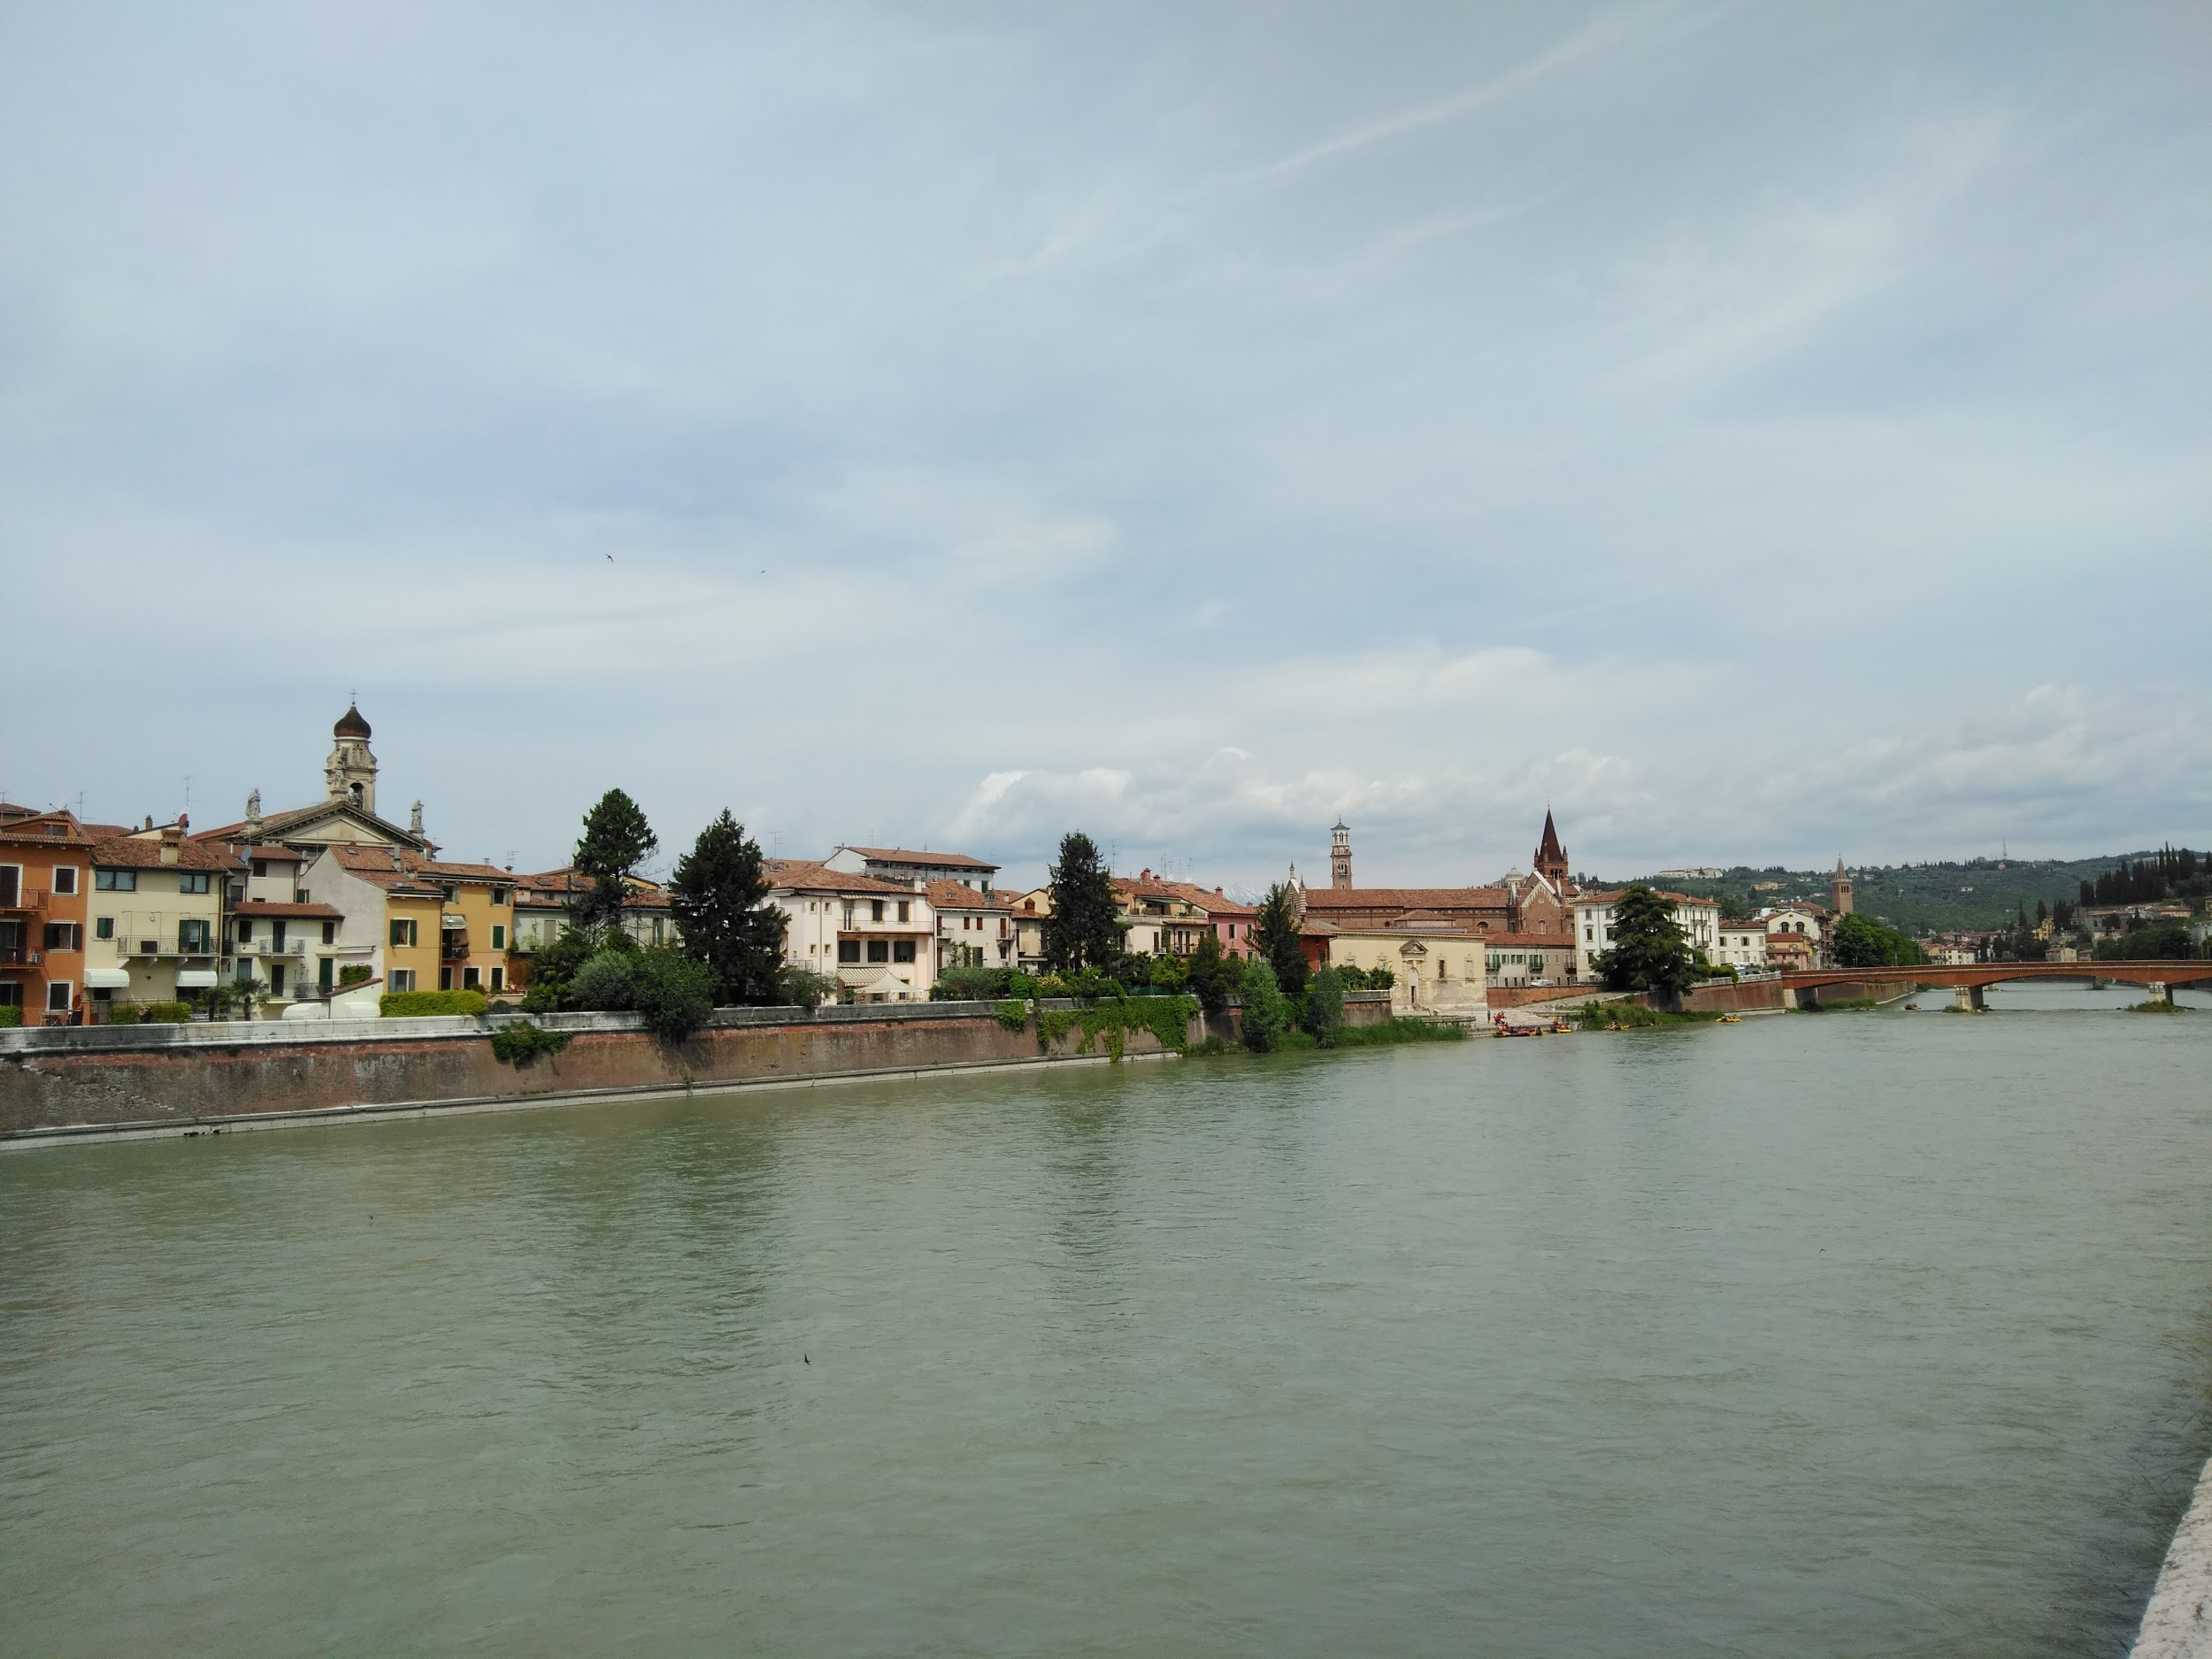
1 dzień, stacja - Werona.
Po nocnej podróży przez Czechy i Austrię o 10 rano wysiadamy w Weronie.
Tam zwiedzamy m.in balkon Julietty, amfiteatr i tamtejszą zabudowę miejską

Slide 3
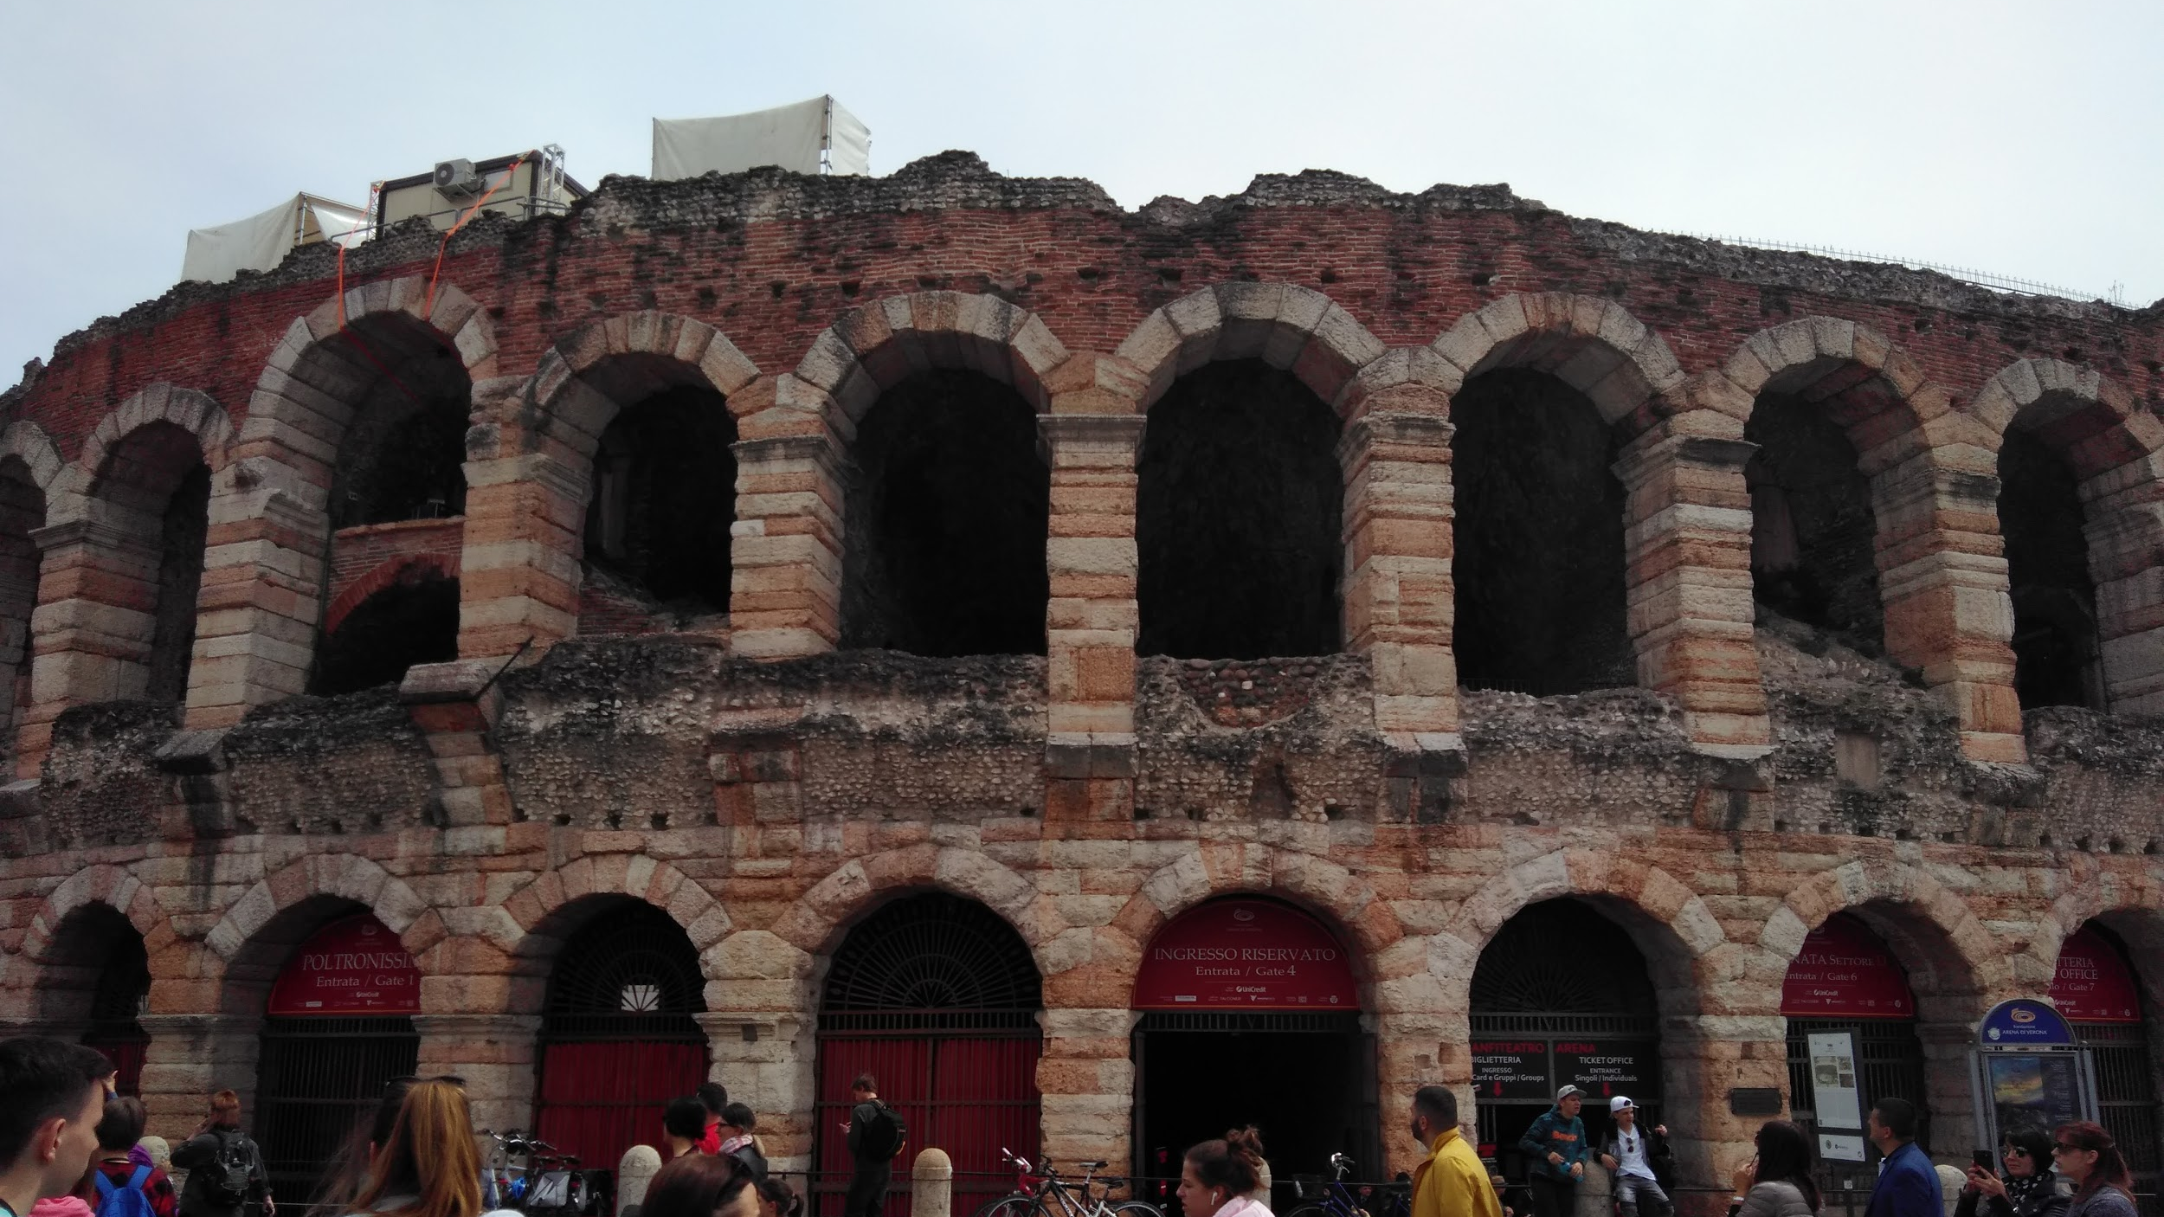
Amfiteatr w Weronie
ogromny Amfiteatr w Weronie - został on zbudowany przed Koloseum

Slide 4
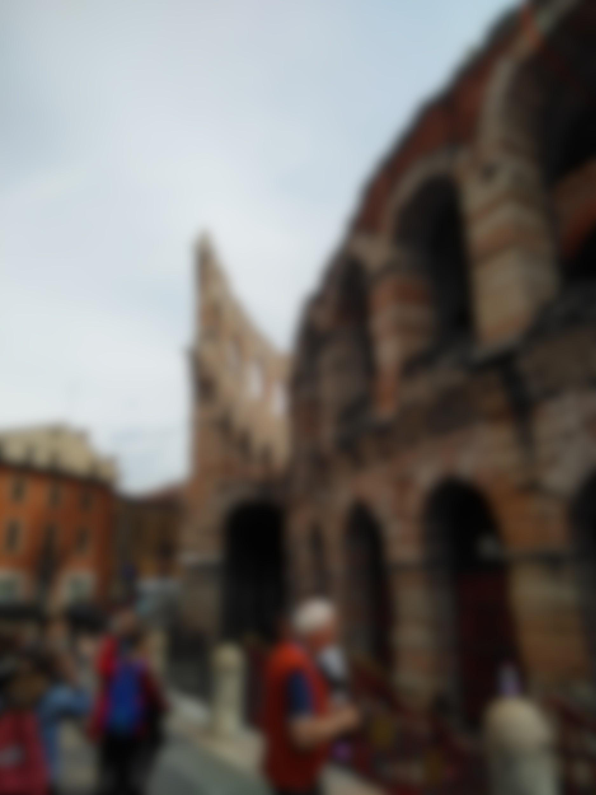
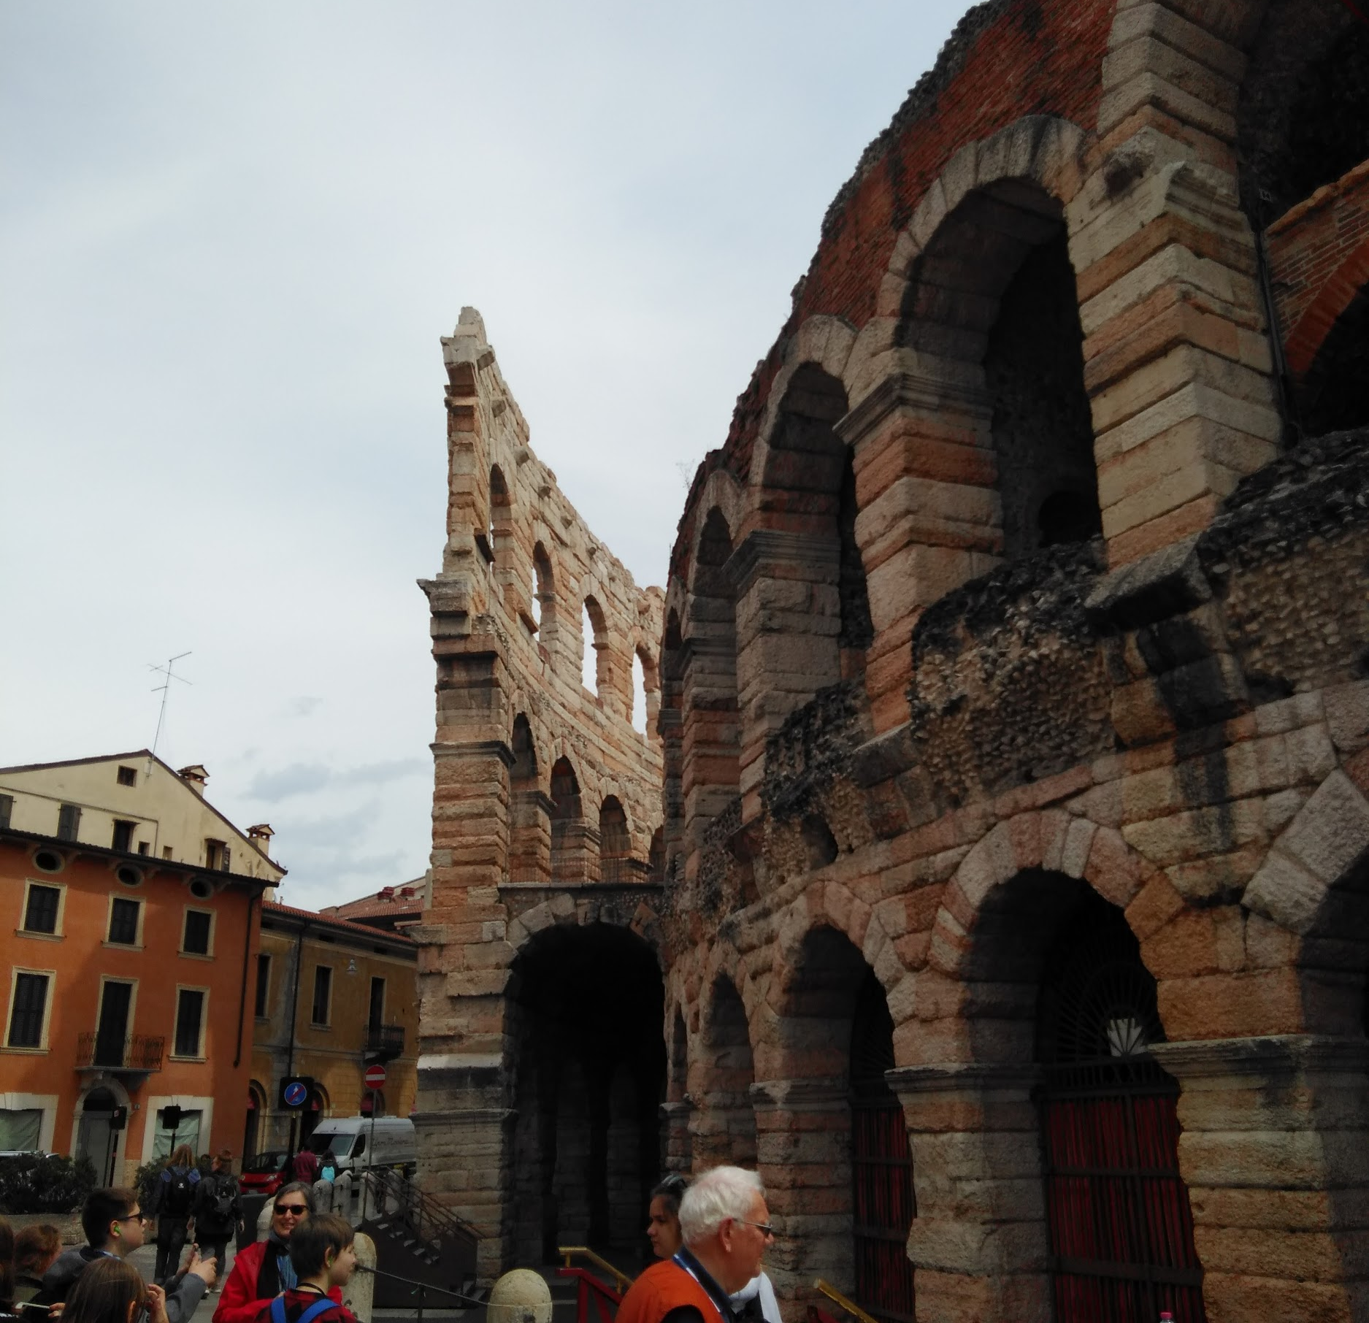
Zewnętrzna ściana została w 90% zniszczona przez trzęsienie ziemii

Slide 5
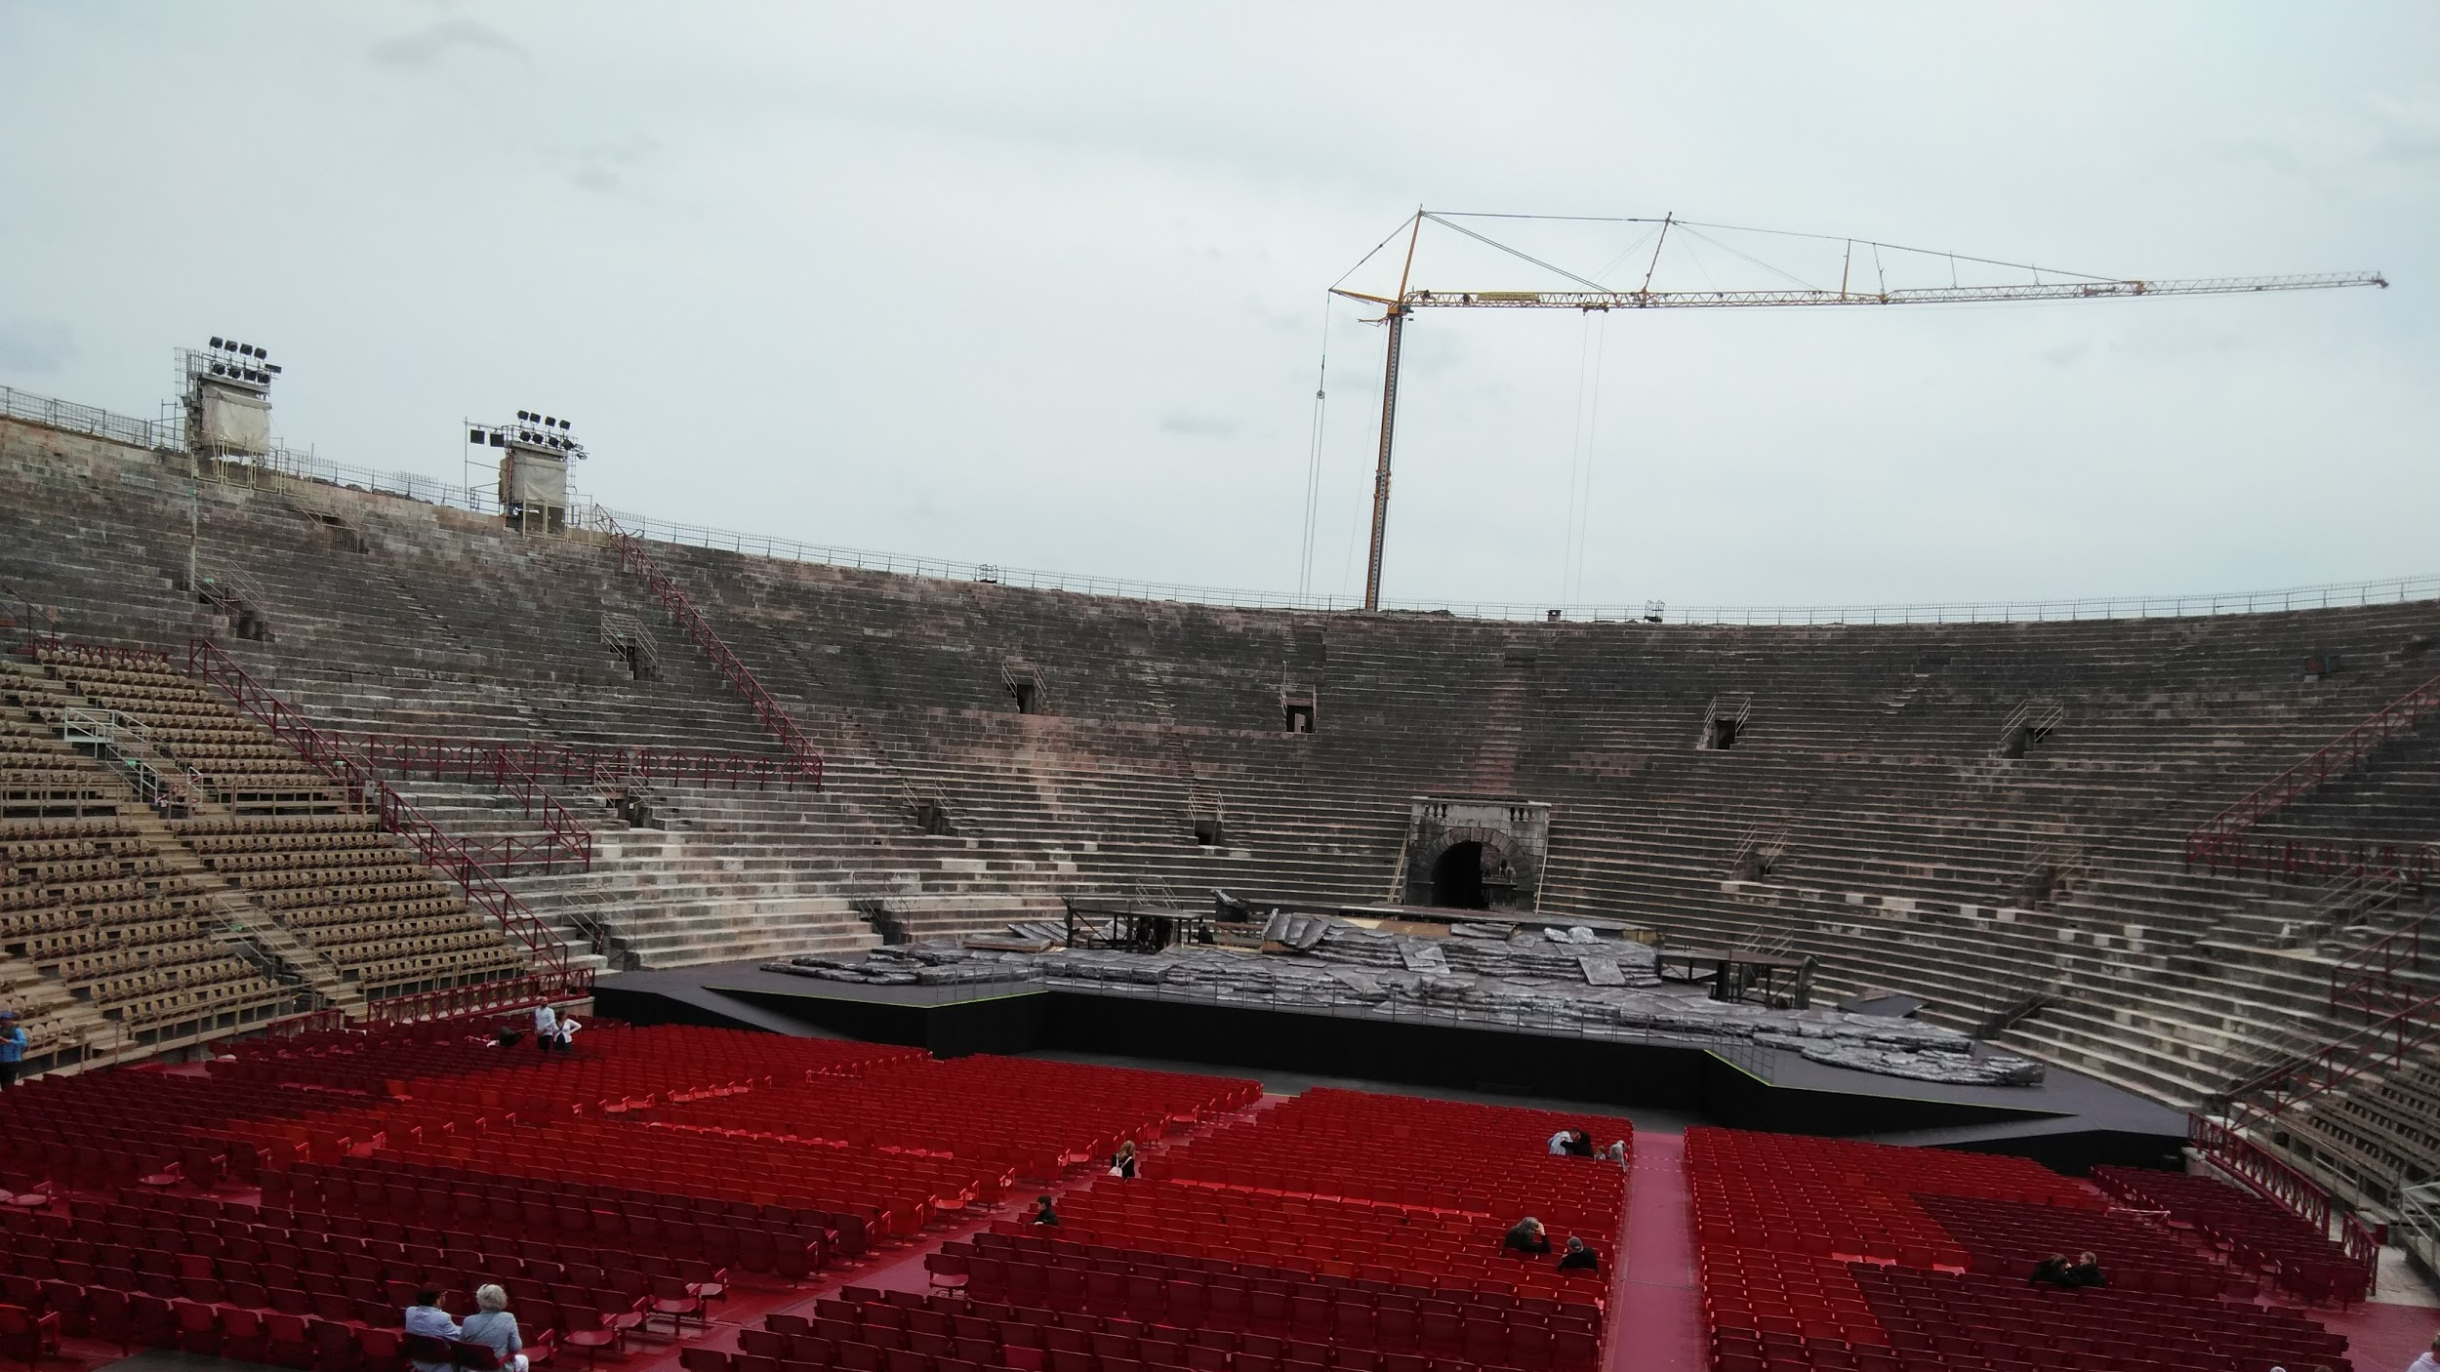
Wnętrze amfiteatru - wiecznie żywe
W tym amfiteatrze wciąż odbywają się różnego rodzaju imprezy

Slide 6
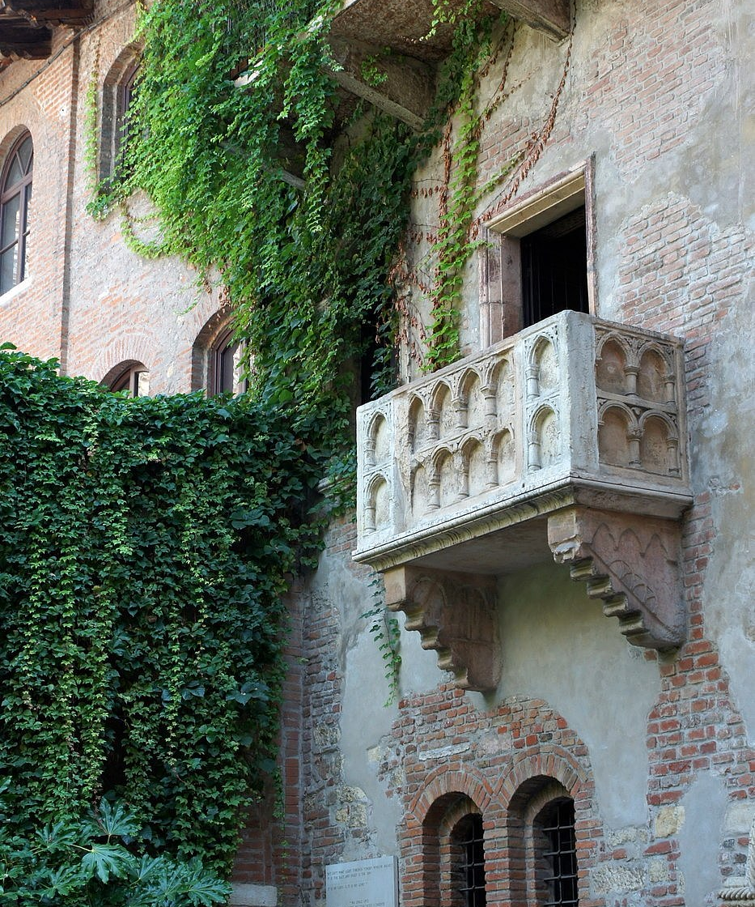
Balkon Julietty
Legendarny balkon pod którym romeo wyznał miłość Juliecie

Slide 7
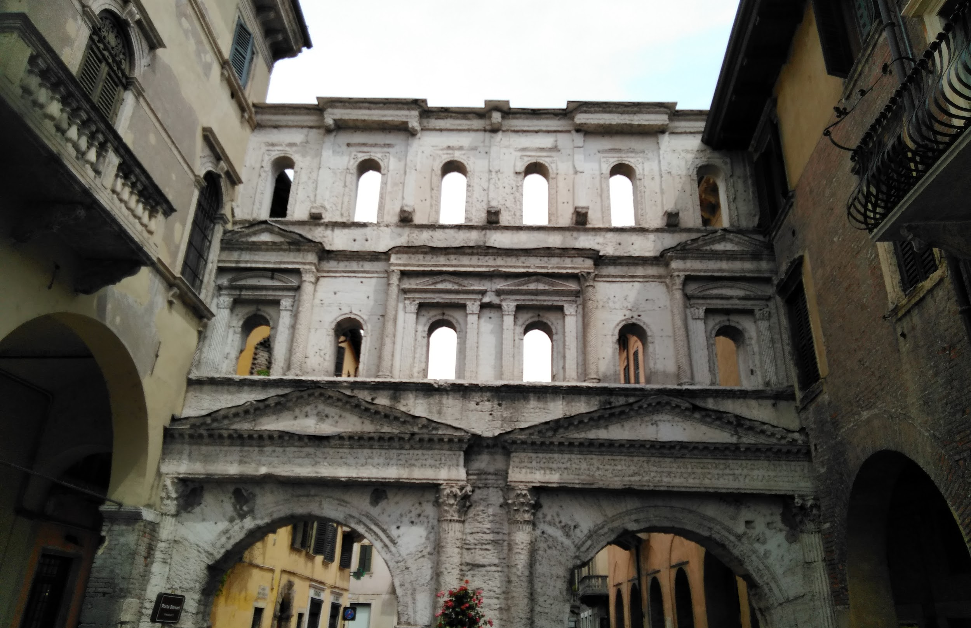
Brama do Dworku Julietty

Slide 8
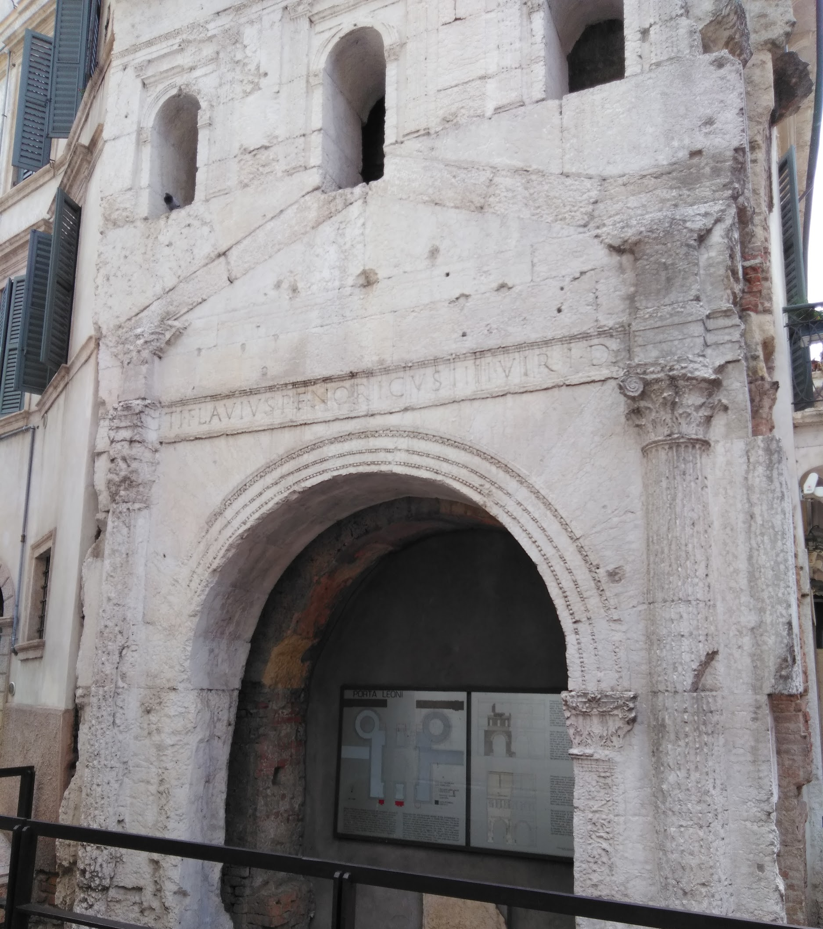
Grecka zabudowa - Zabytki na każdym kroku
zwyczajne starożytne wejście do domu

Slide 9
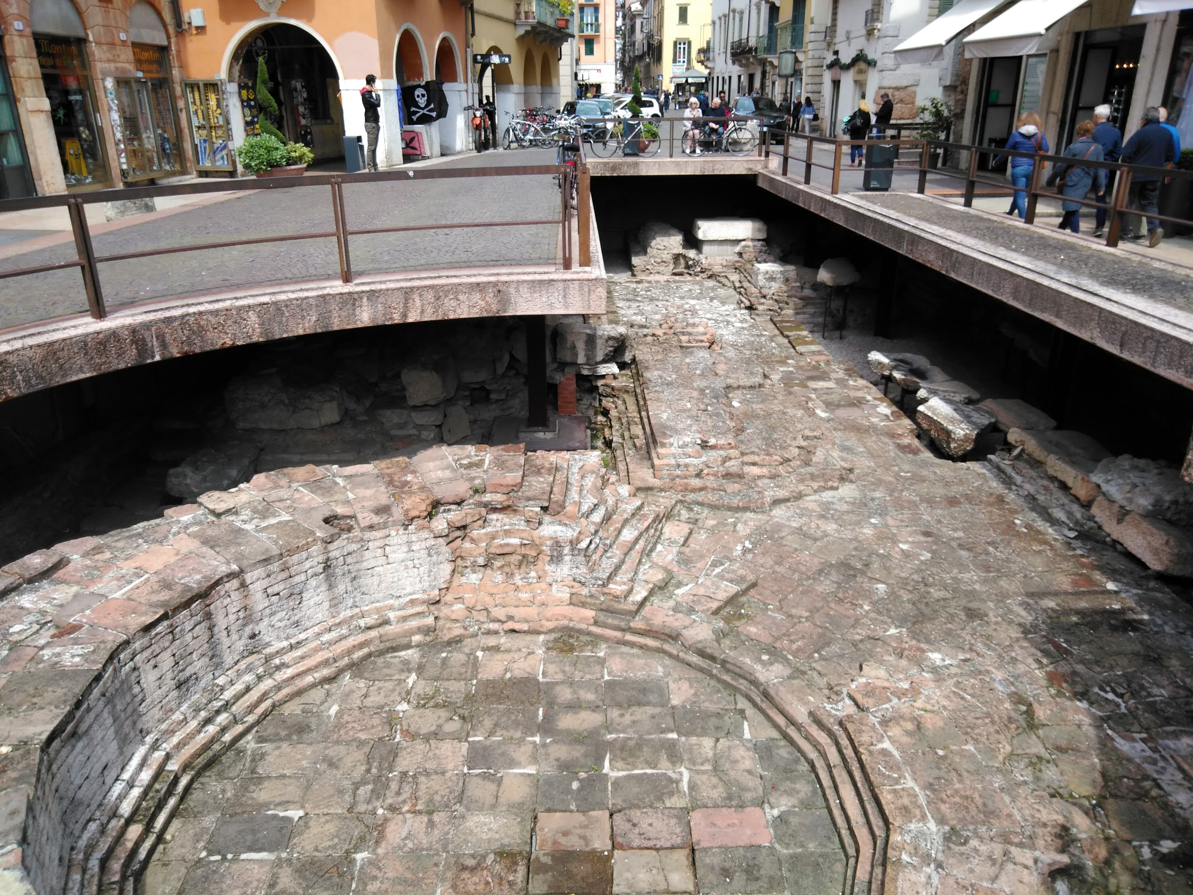
W Grecji czasem nawet chodniki mogą być zabytkiem
podstawa dawnej wieży ←

Slide 10
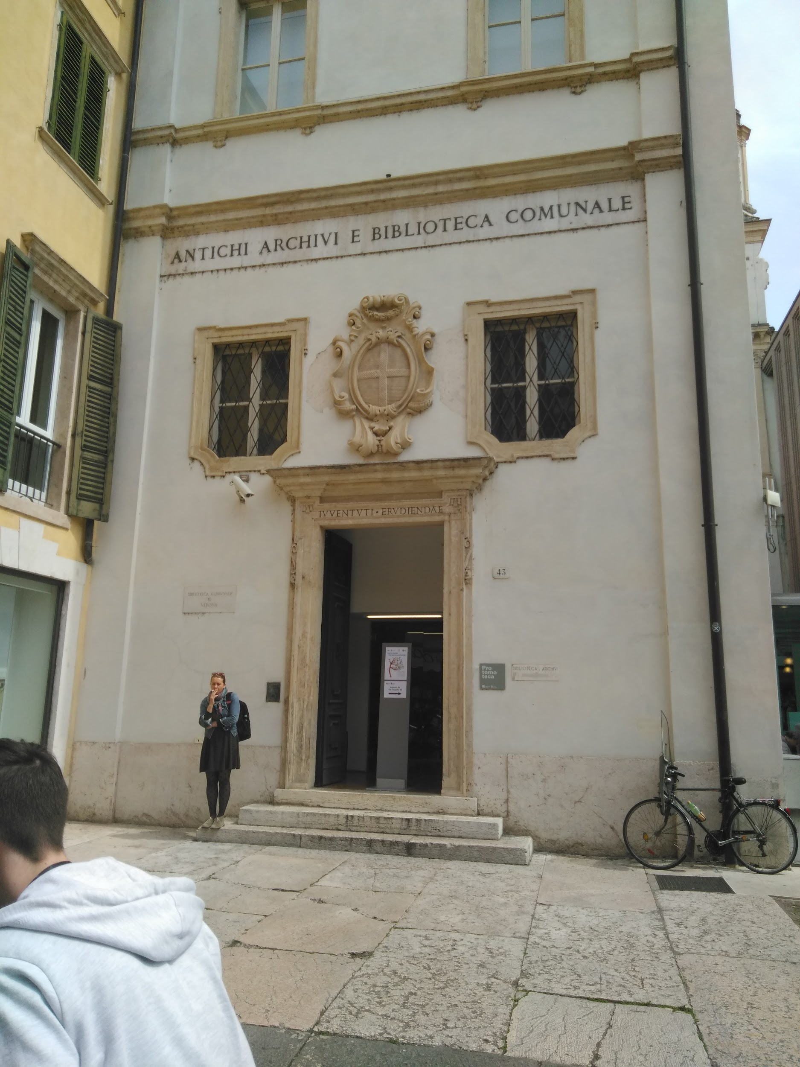

Slide 11
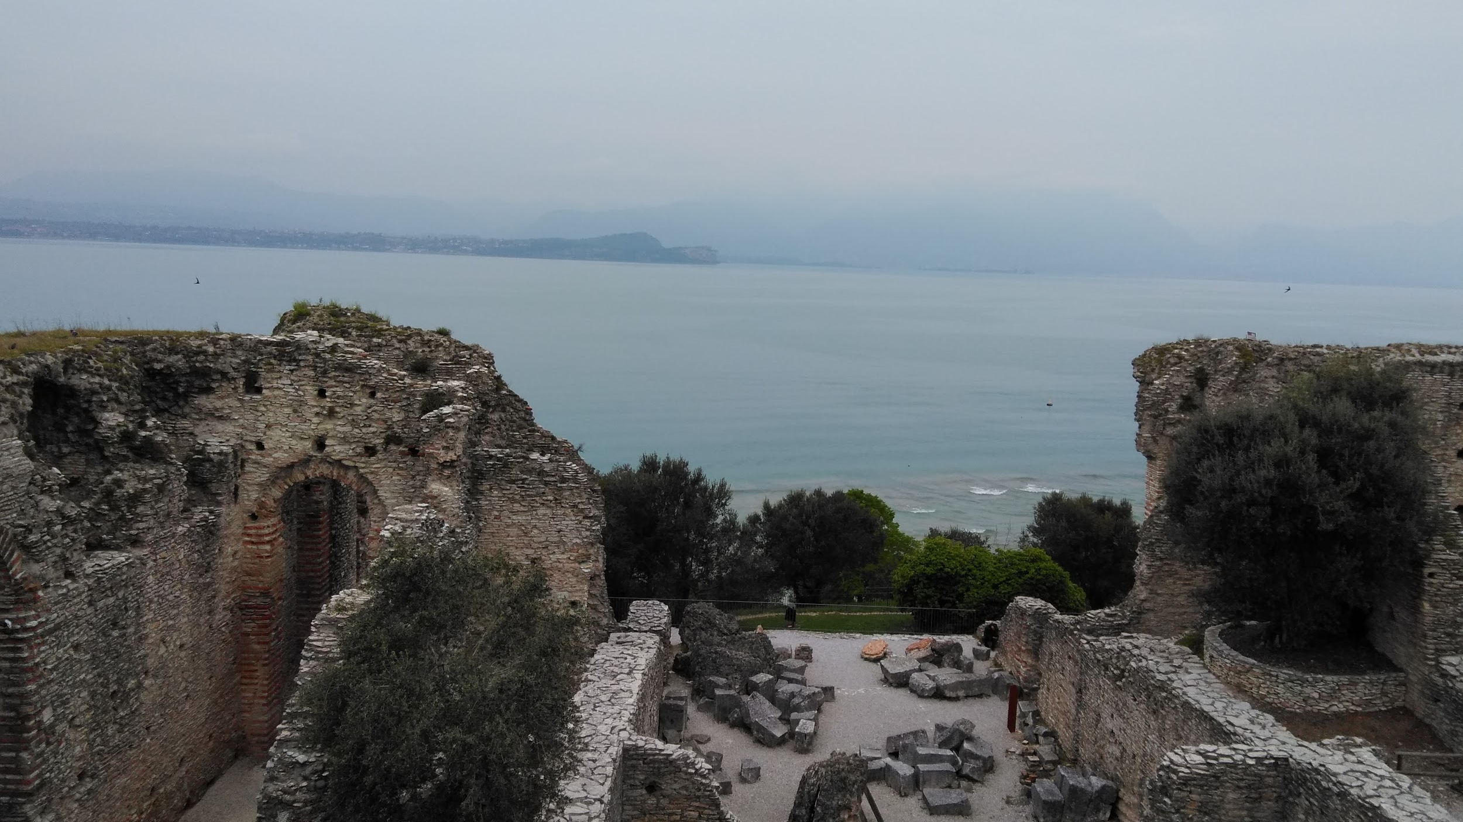
2 dzień, okolice jeziora Garda
W drugim dniu naszej wyprawy zwiedziliśmy pobrzeża jeziora garda i miejsca takie jak: zamek sirmione, willa Gaiusa Valeriusa Catullusa

Slide 12
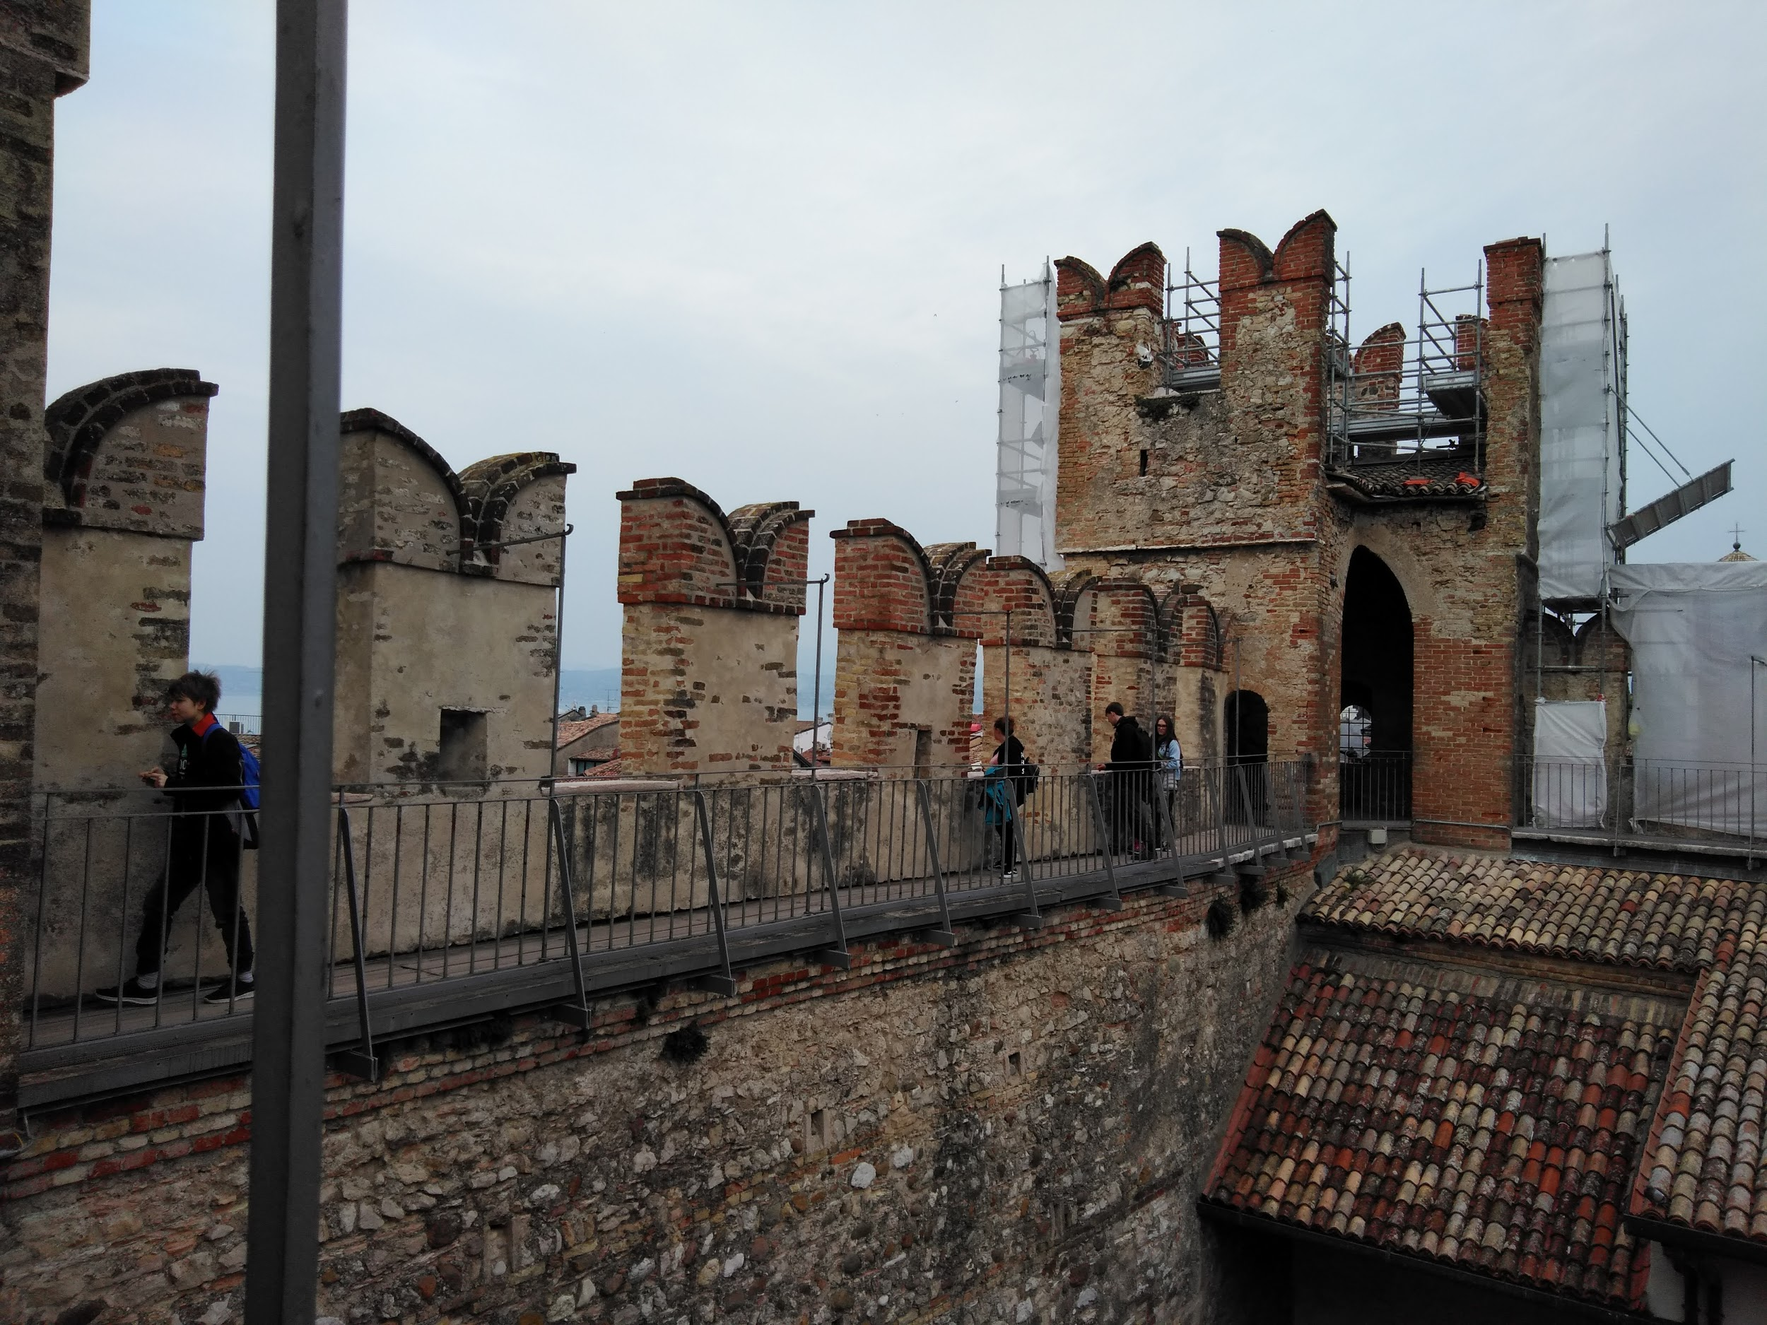
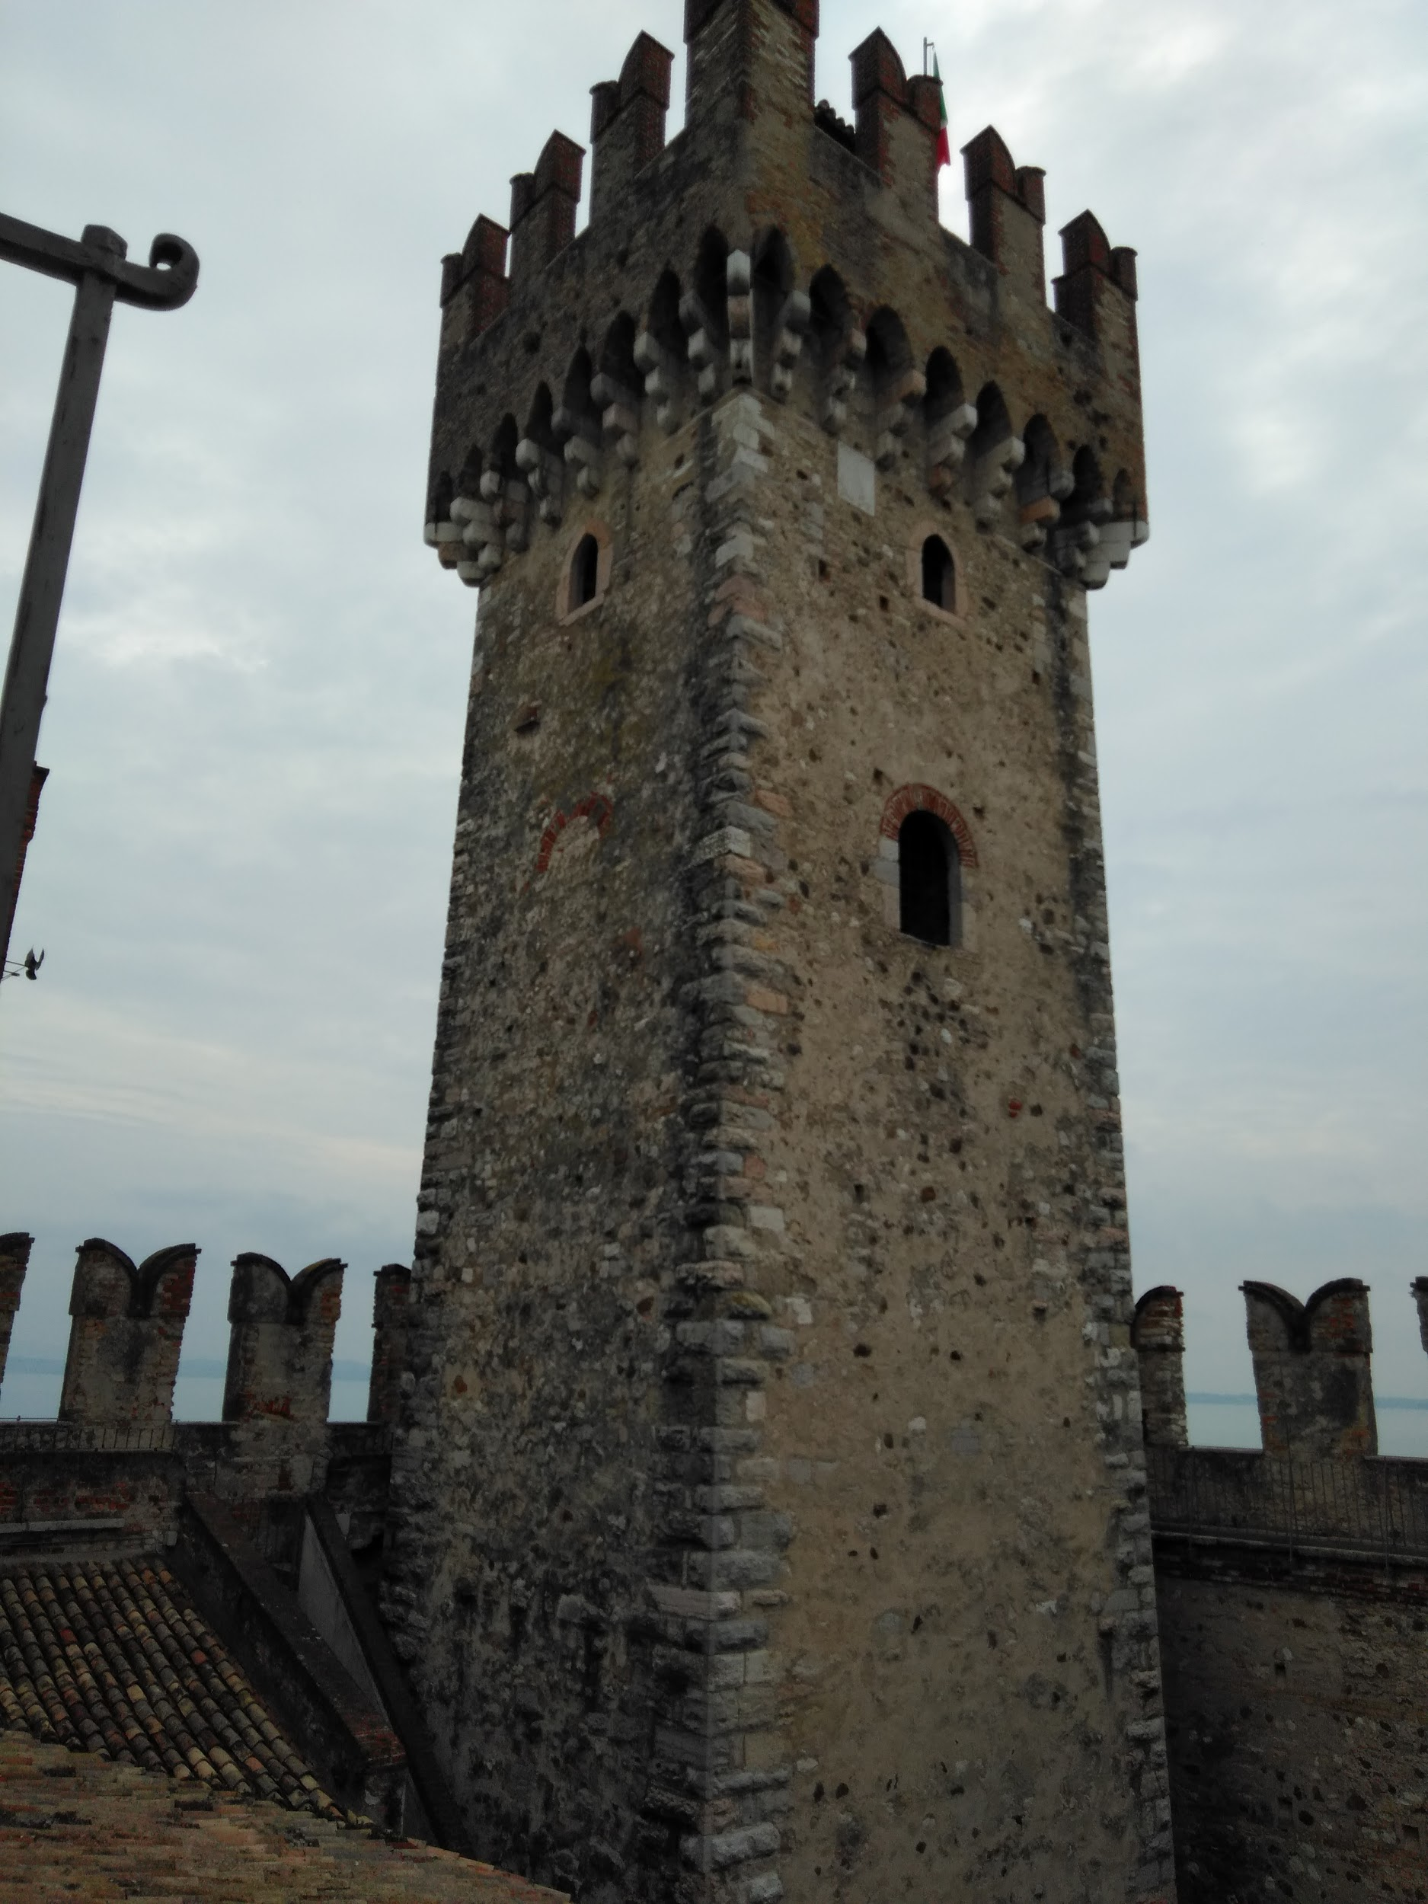
Zamek Sirmione
Baszta w zamku ze specjalnymi murami strzeleckimi
Wieża ostatniej obrony

Slide 13
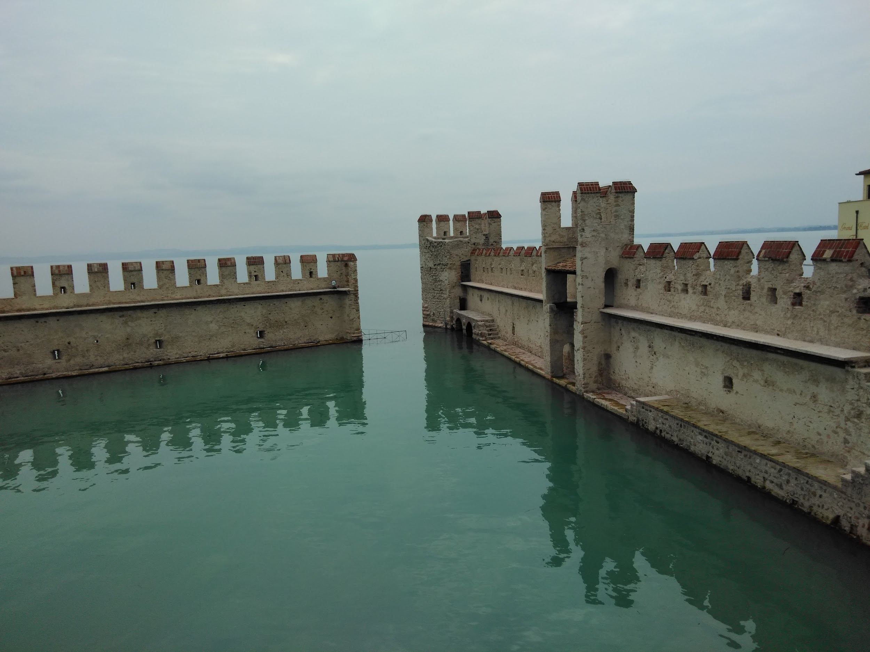
Zamek Sirmione - Tonący zamek
Duża część zamku jest przeznaczona na doki dla statków, stąd miano tonącego zamku

Slide 14
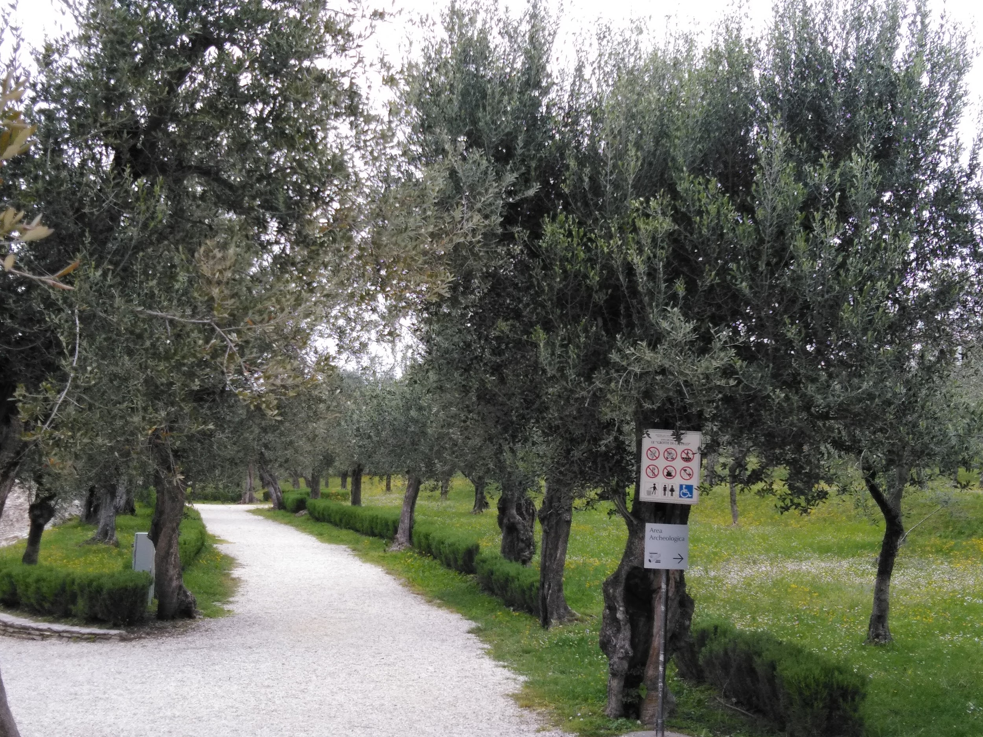
Willa G.V Catullusa

Slide 15
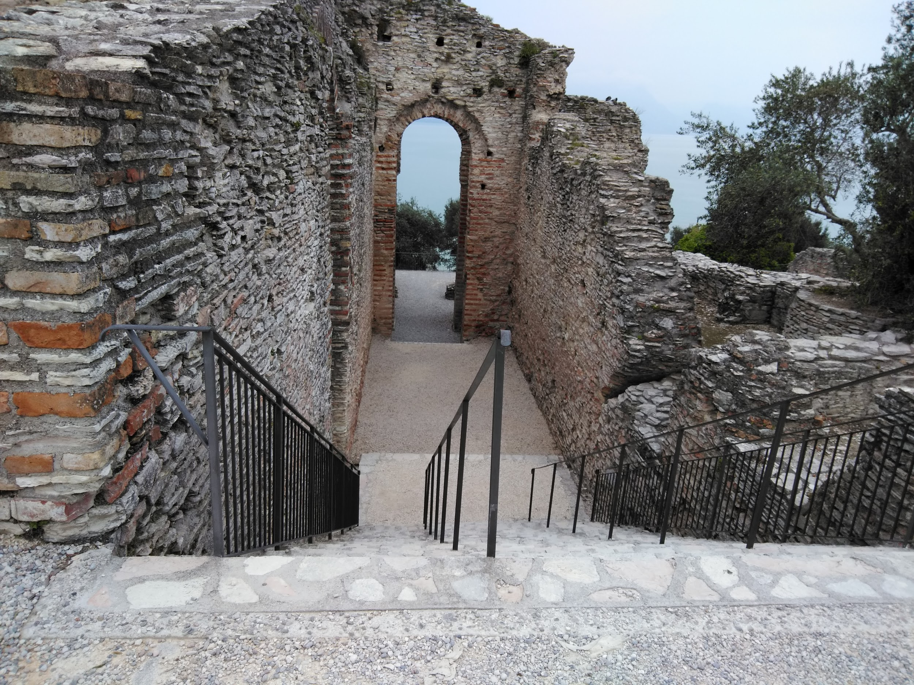
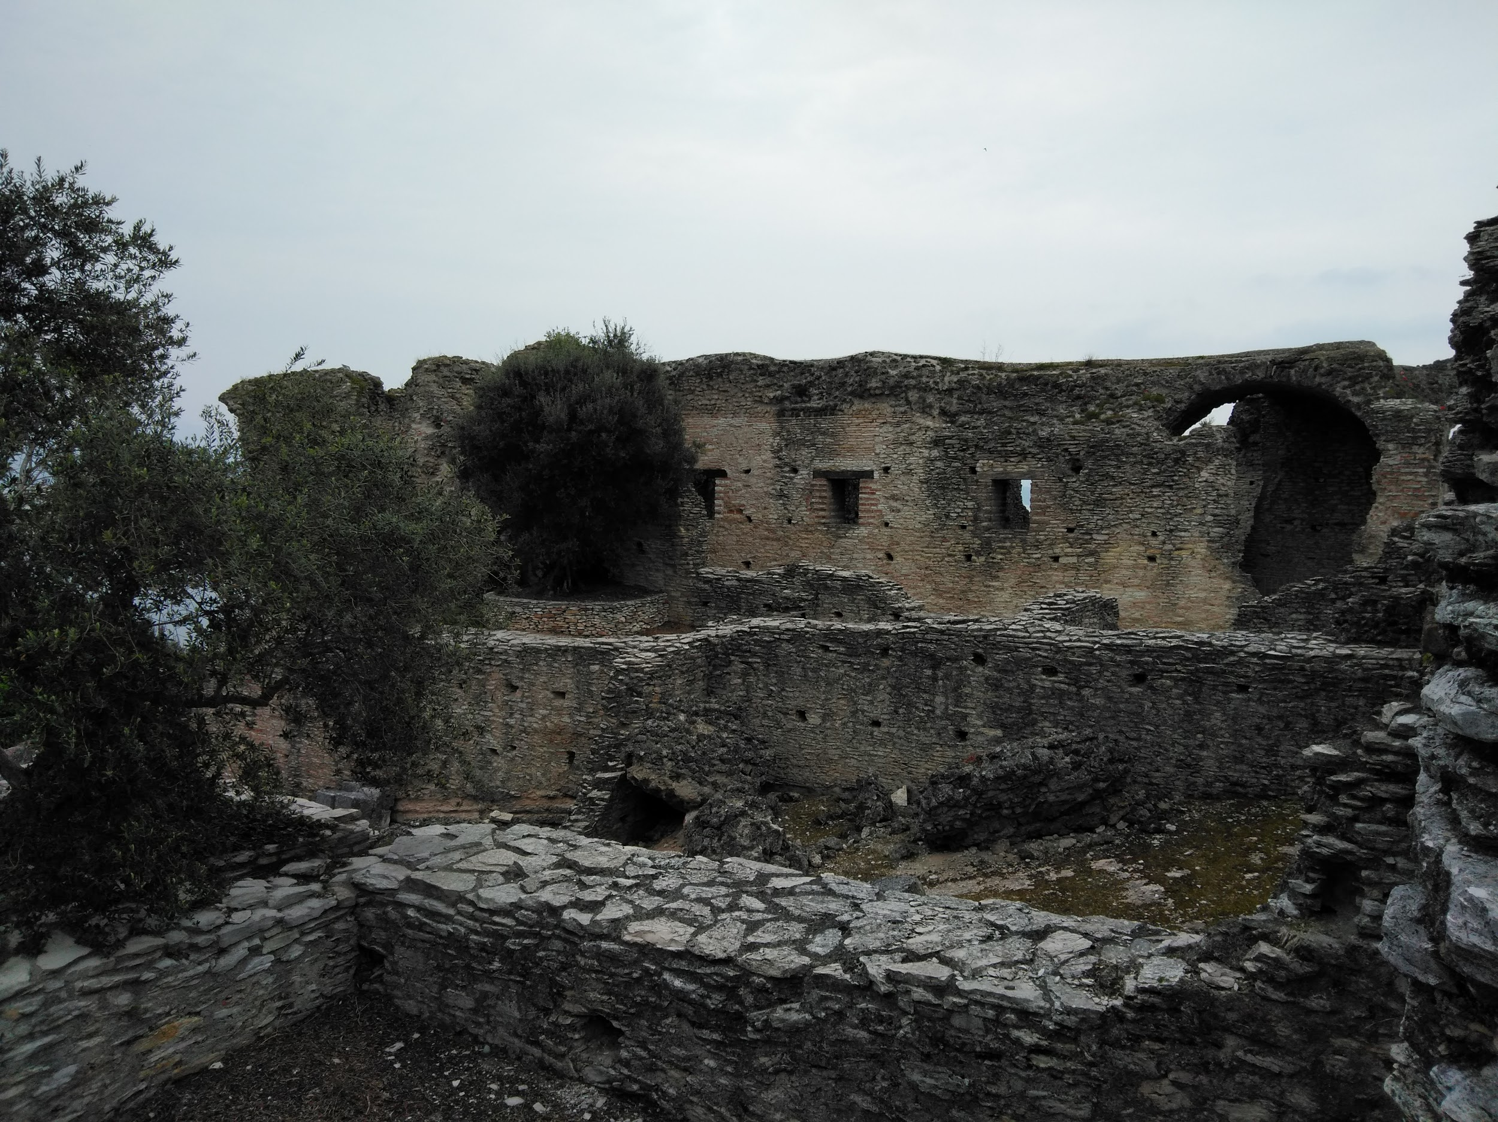
Willa G.V.Catullusa, a może jednak nie
Do dzisiaj nie wiadomo czy ta willa należała do G.V. Cattulusa dowód posiadaniu przez niego tej willi pochodzi z plotki, mimo wszystko willa ma imponujące rozmiary

Slide 16
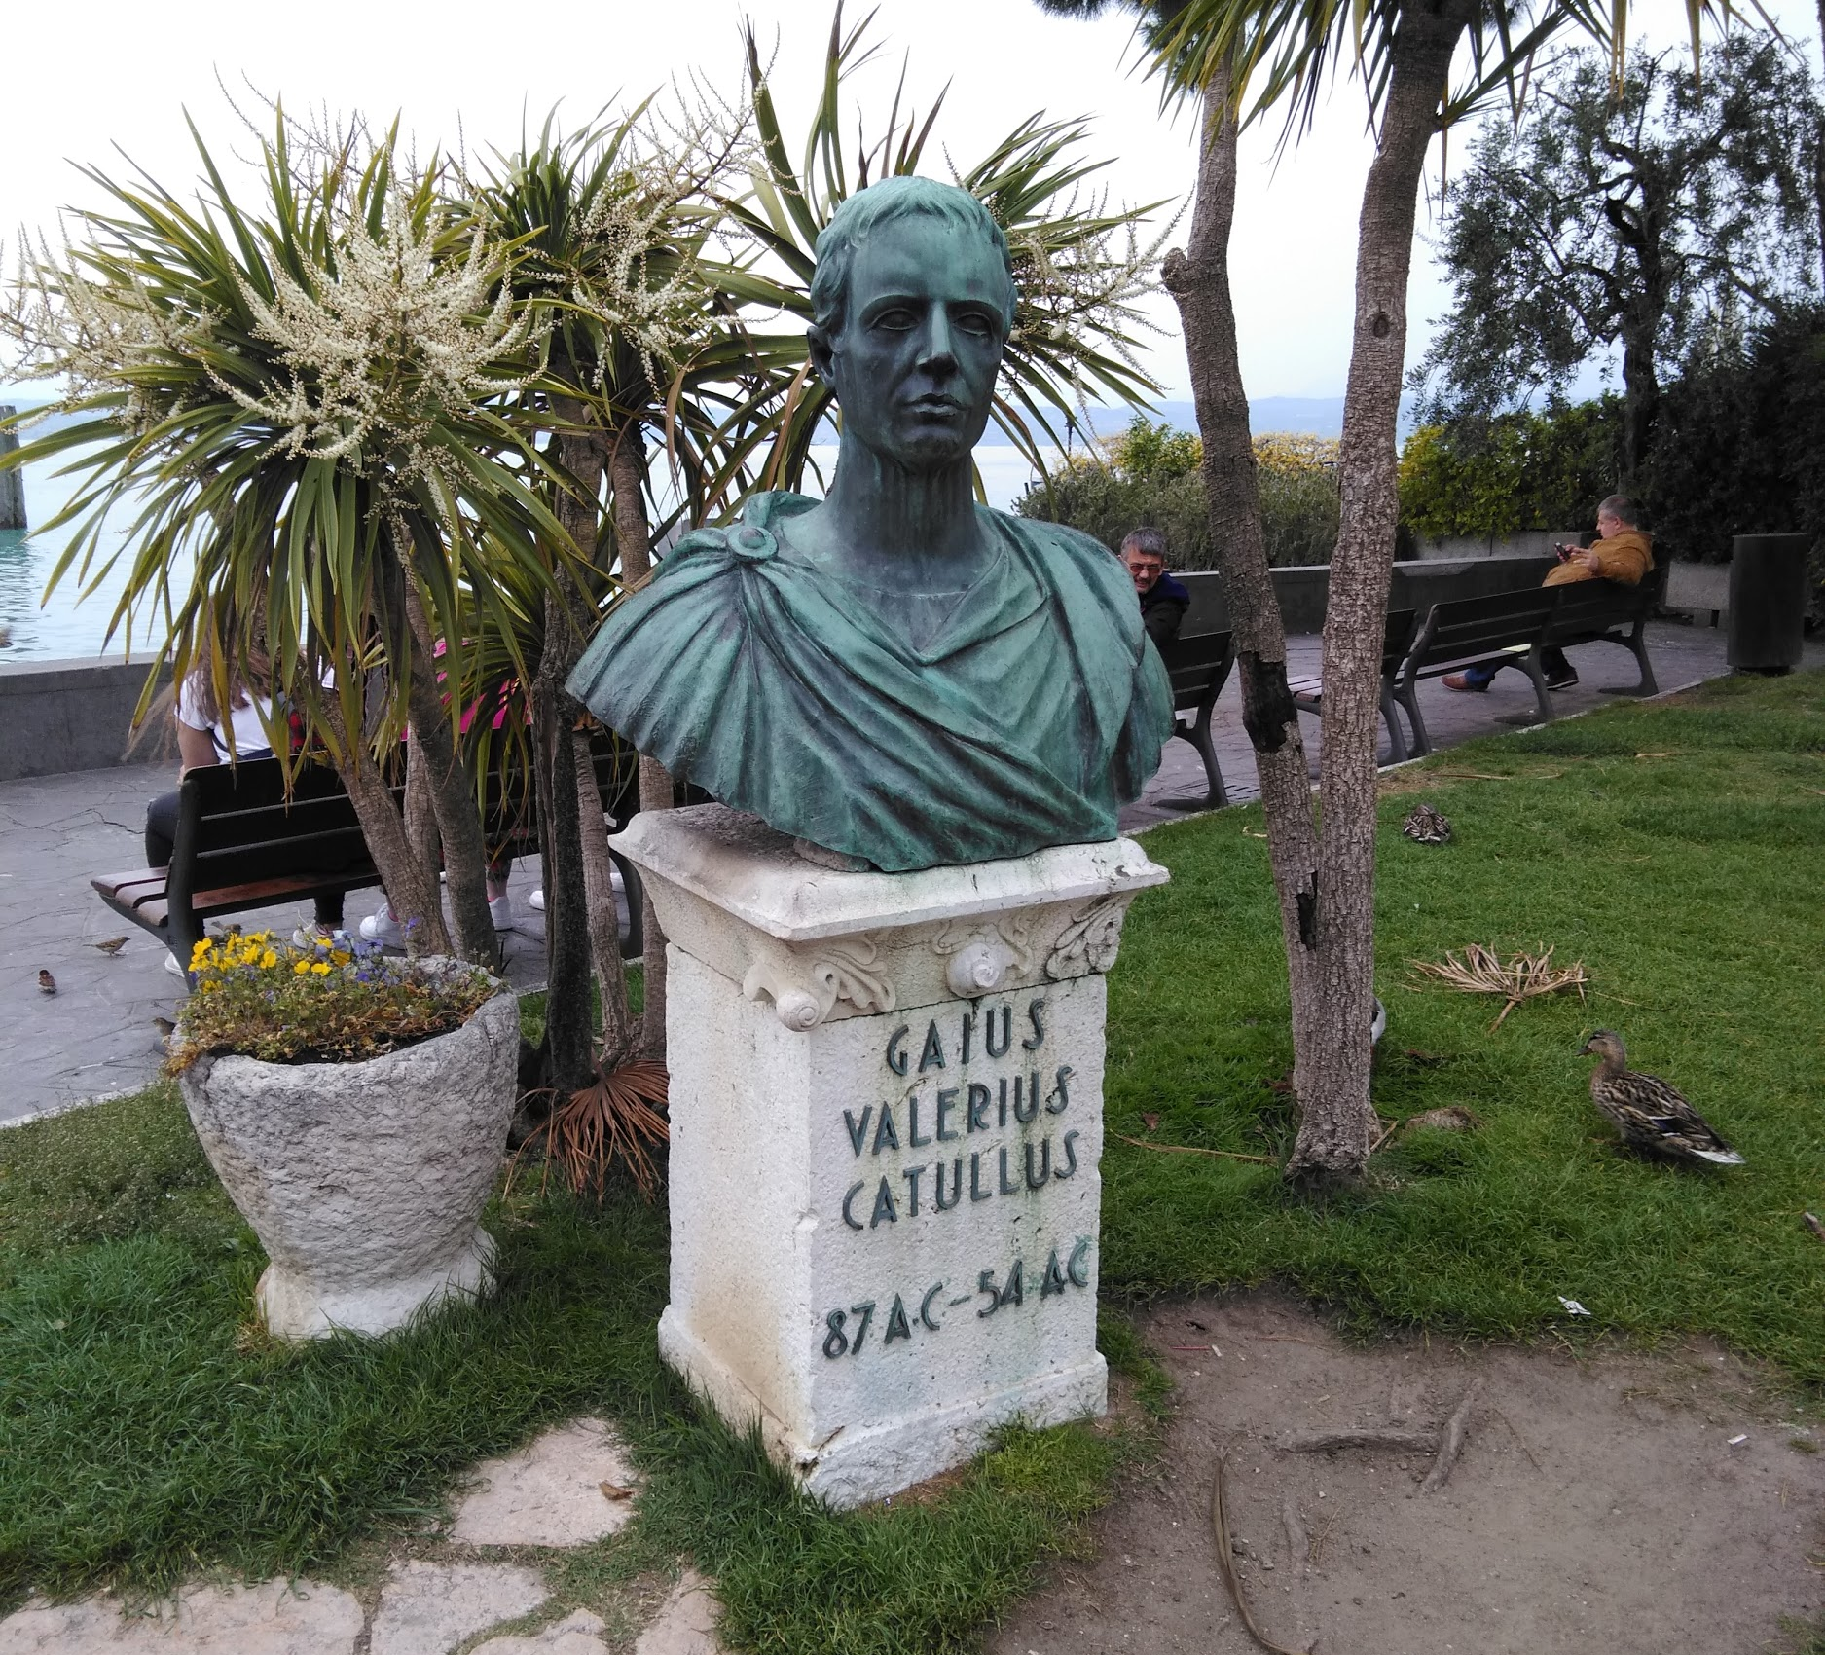
popiersie rzekomego właściciela Willi
Pomnik przedstawiający popiersie Gaiusa Valeriusa Catullusa

Slide 17
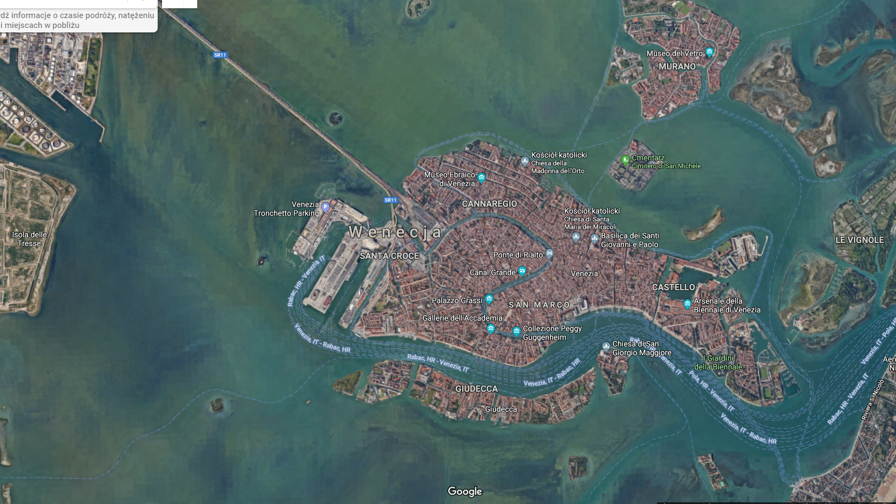
3 dzień, pływające miasto - Wenecja
ostatniego dnia pobytu we Włoszech przybyliśmy do Wenecji, łodzią popłynęliśmy na wyspę Murano a później przeszliśmy wzdłuż wenecji

Slide 18
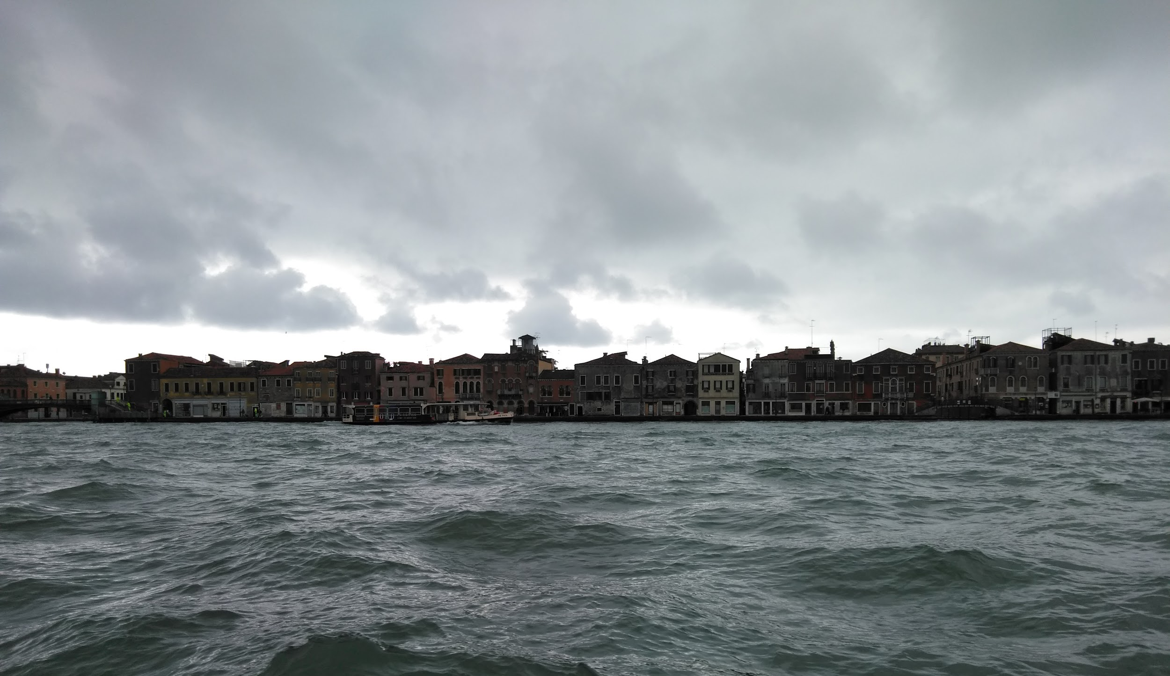
Rejs łodzią wzdłuż kanału ku wyspie Murano
Podczas rejsu towarzyszy nam burzowa pogoda która z czasem rozpogadza się

Slide 19
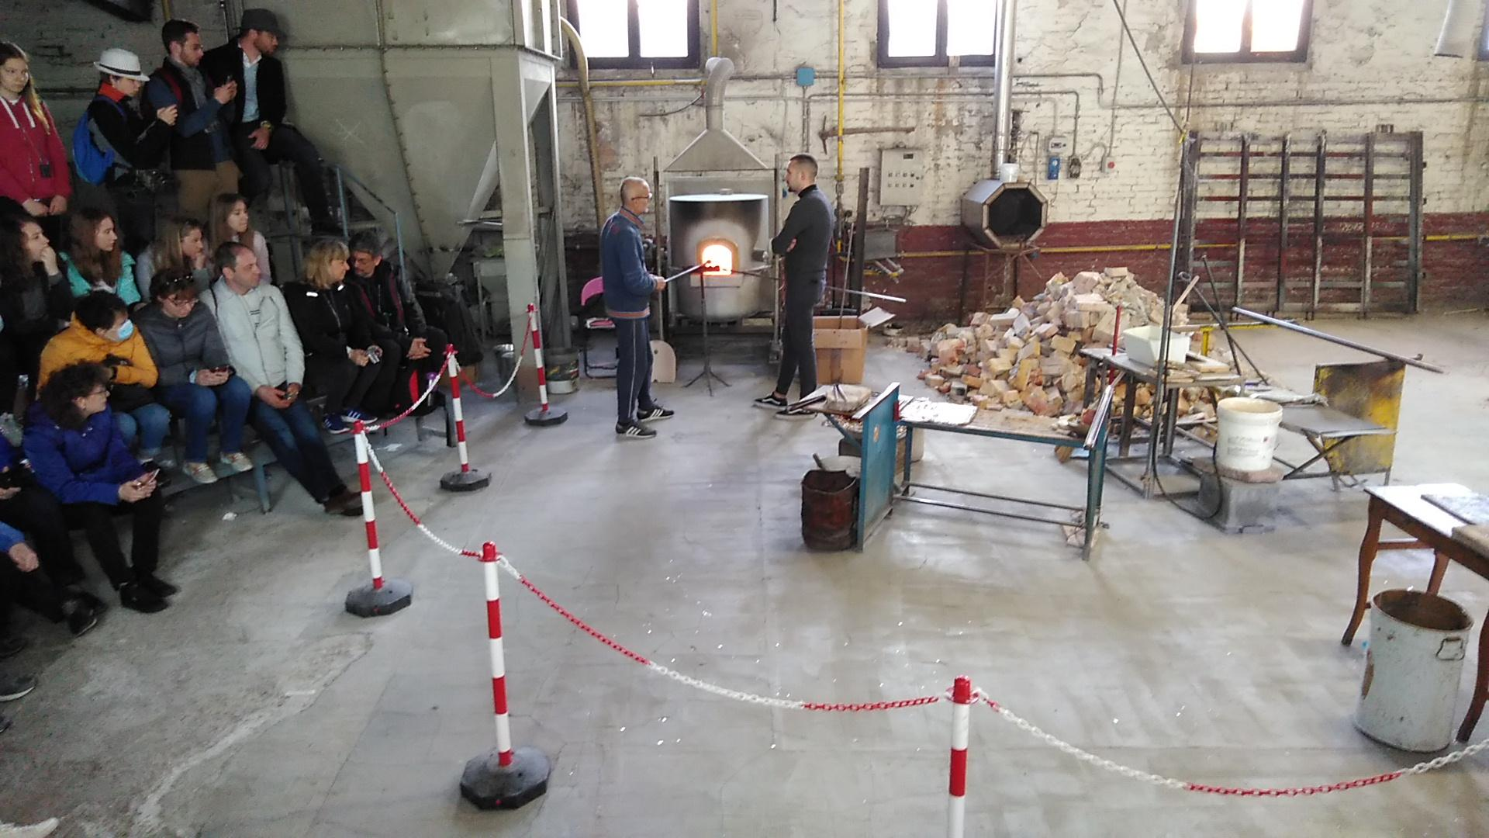
po dopłynięciu na wyspę Murano zwiedzamy słynną fabrykę szkła

Slide 20
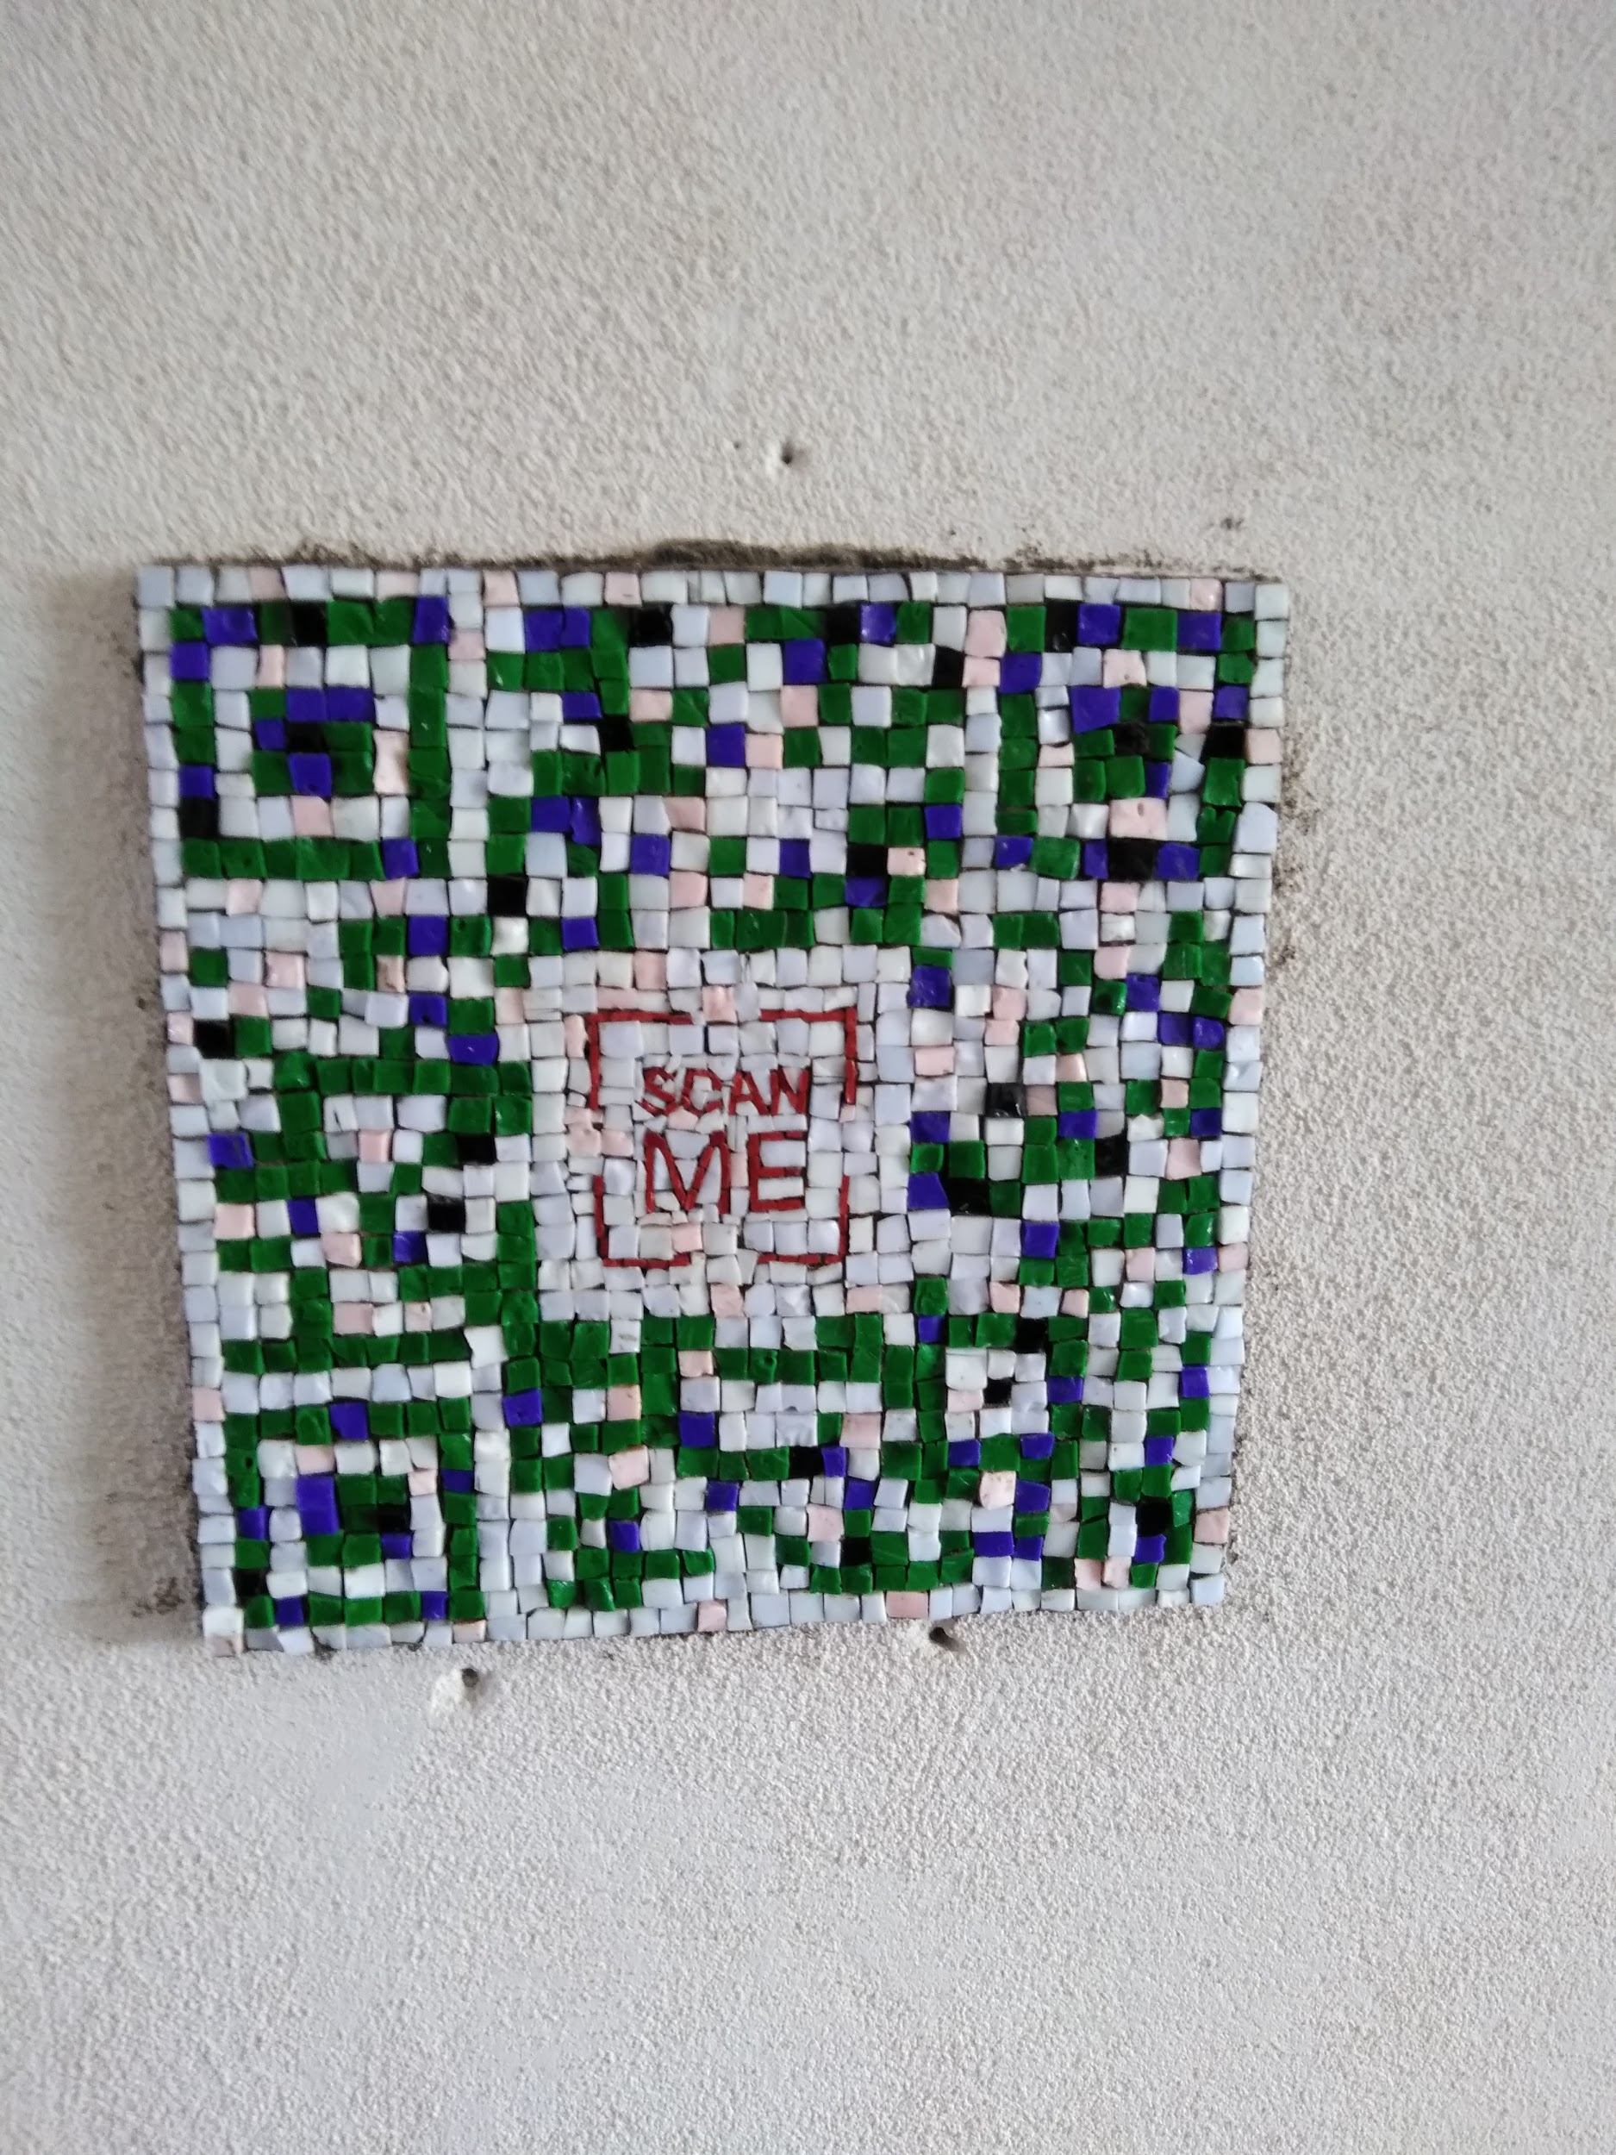
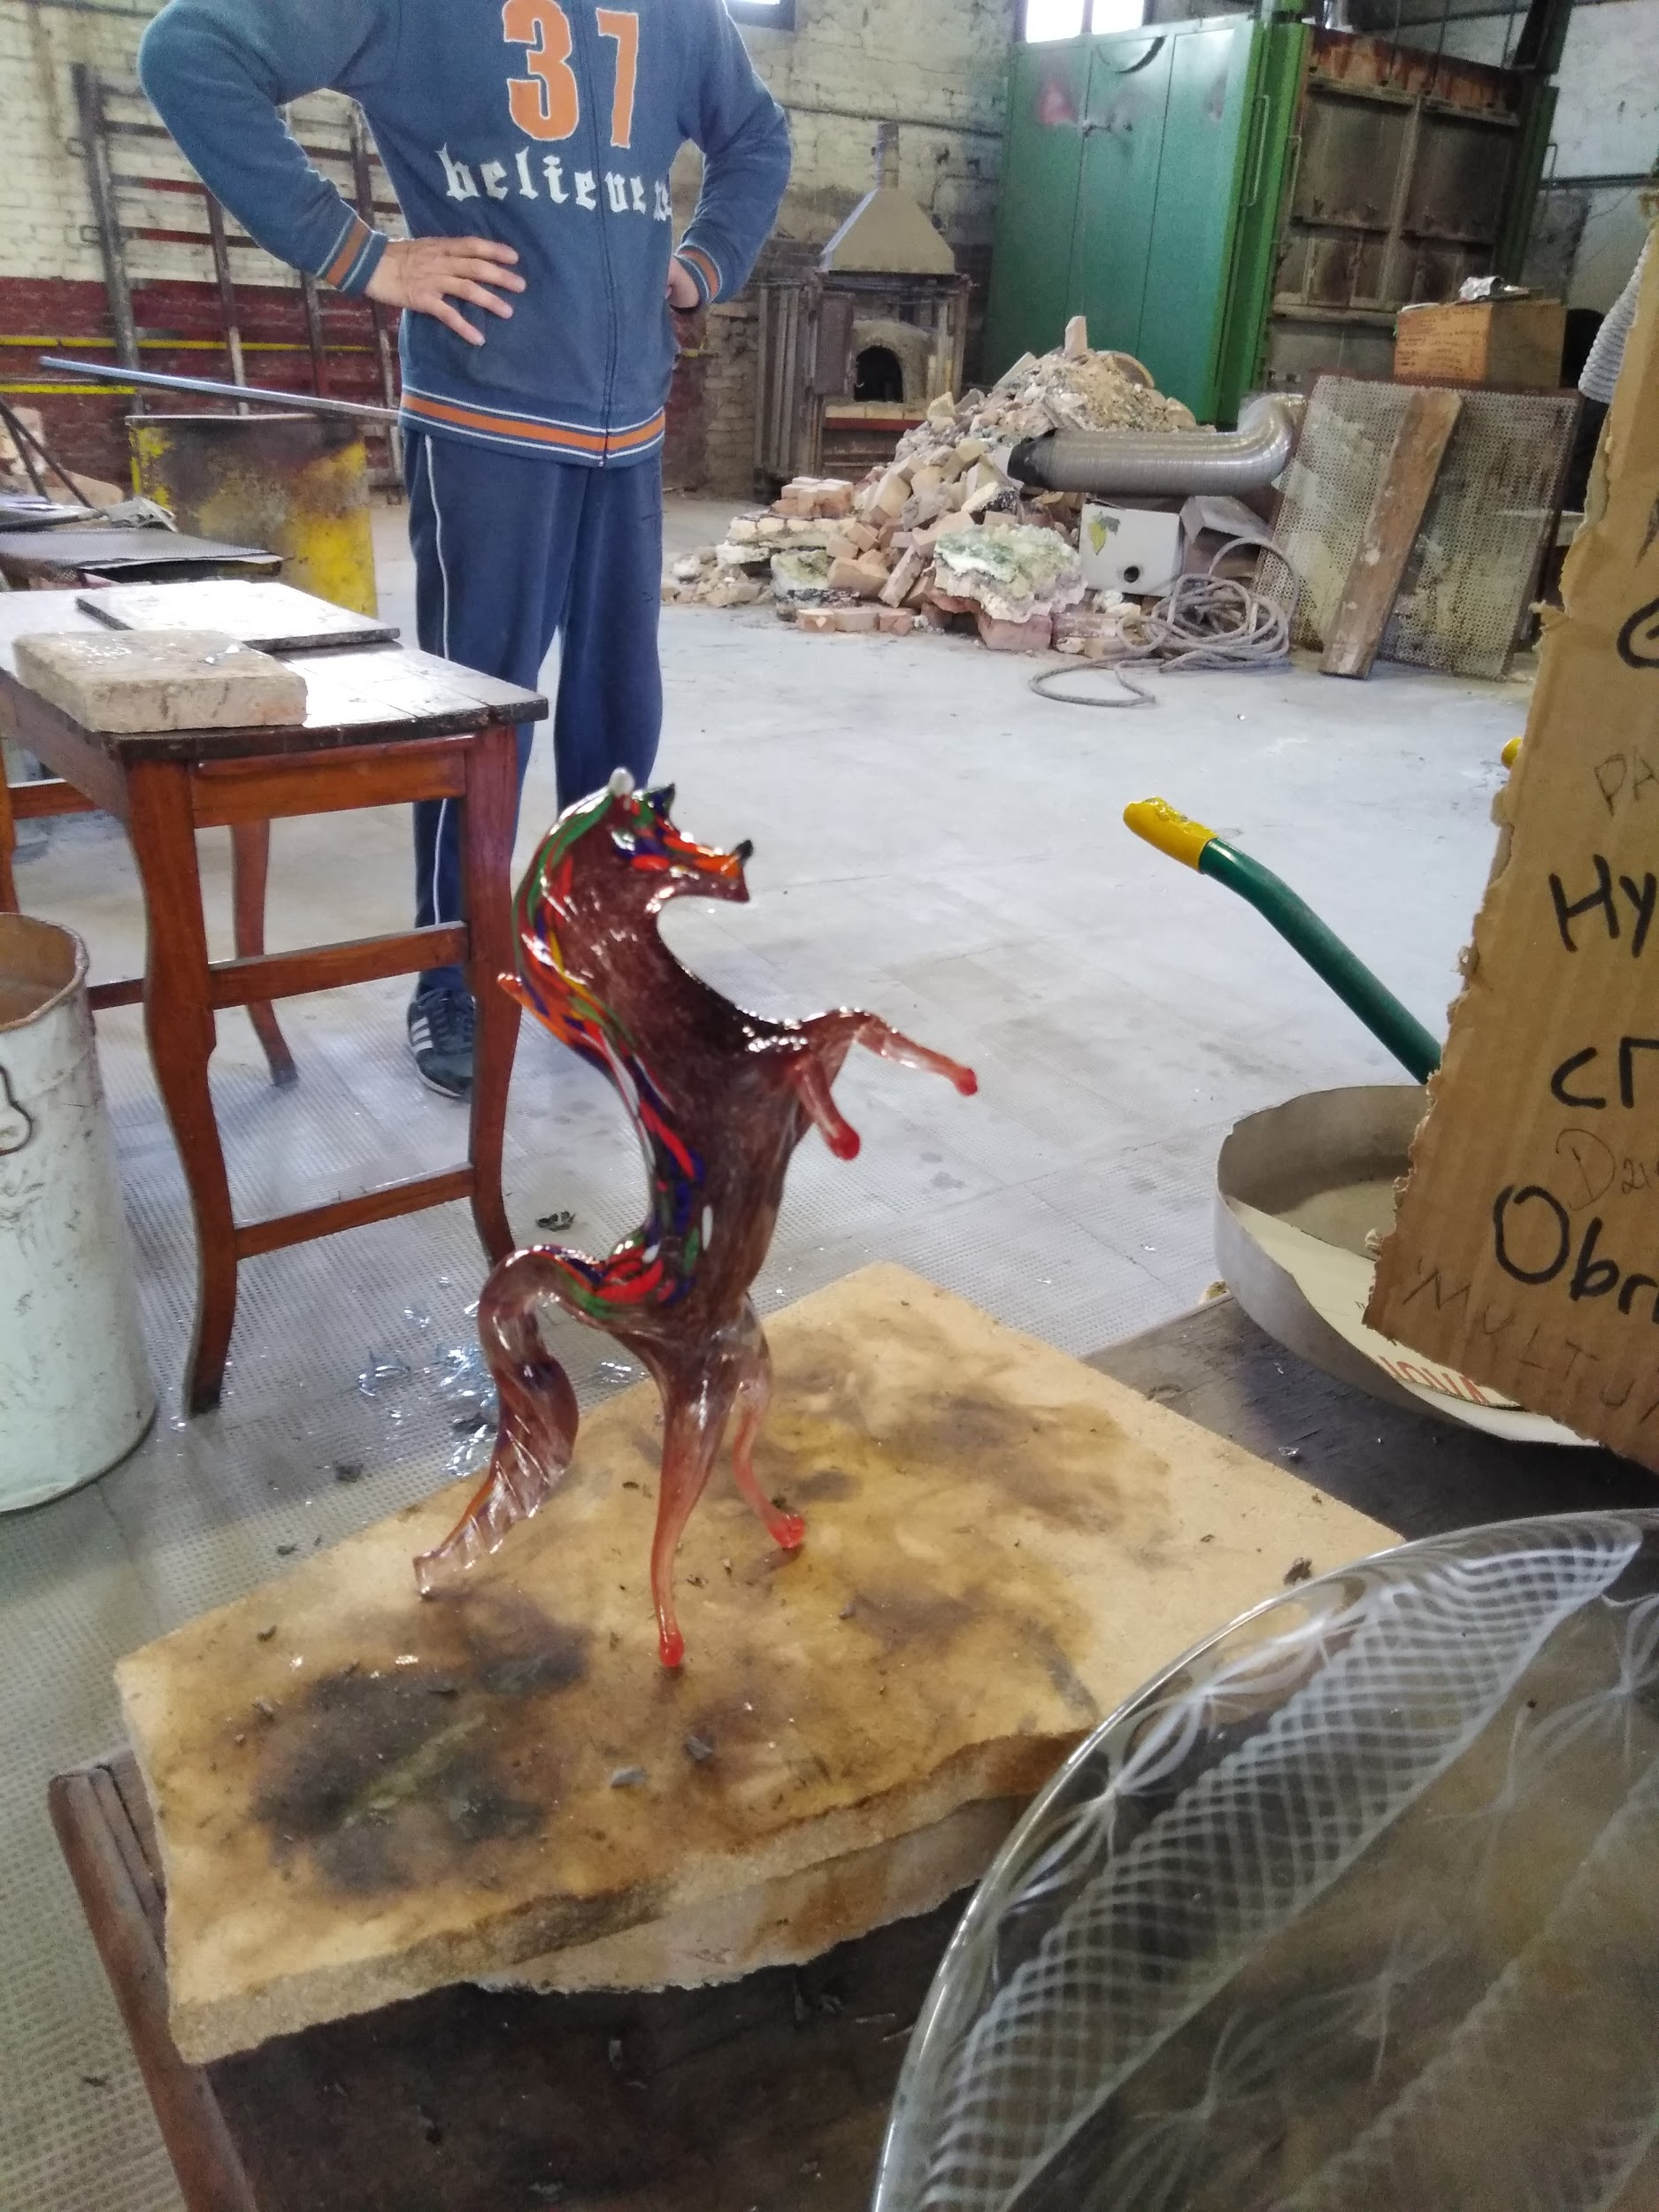
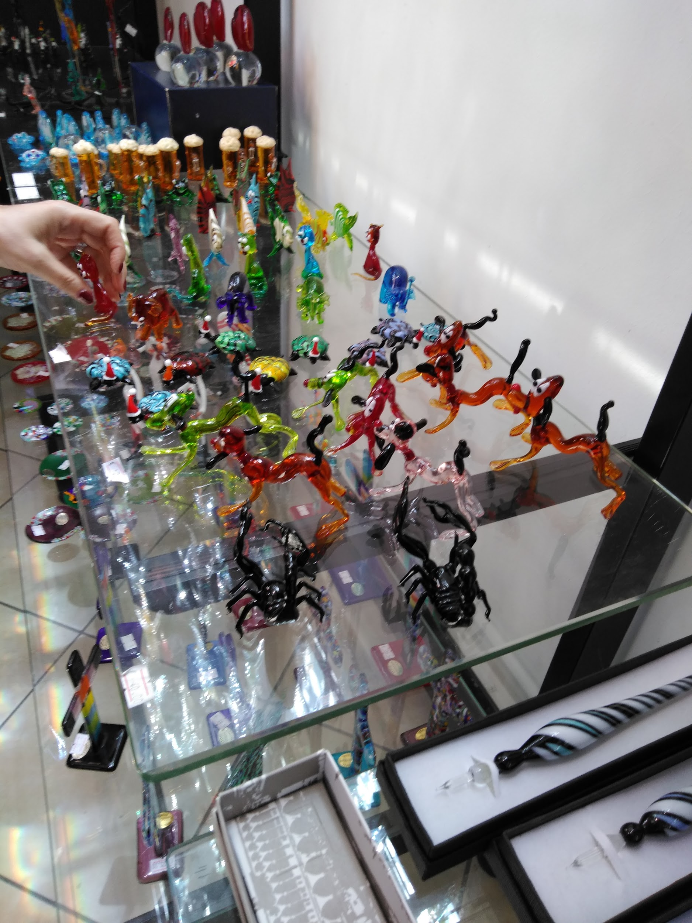
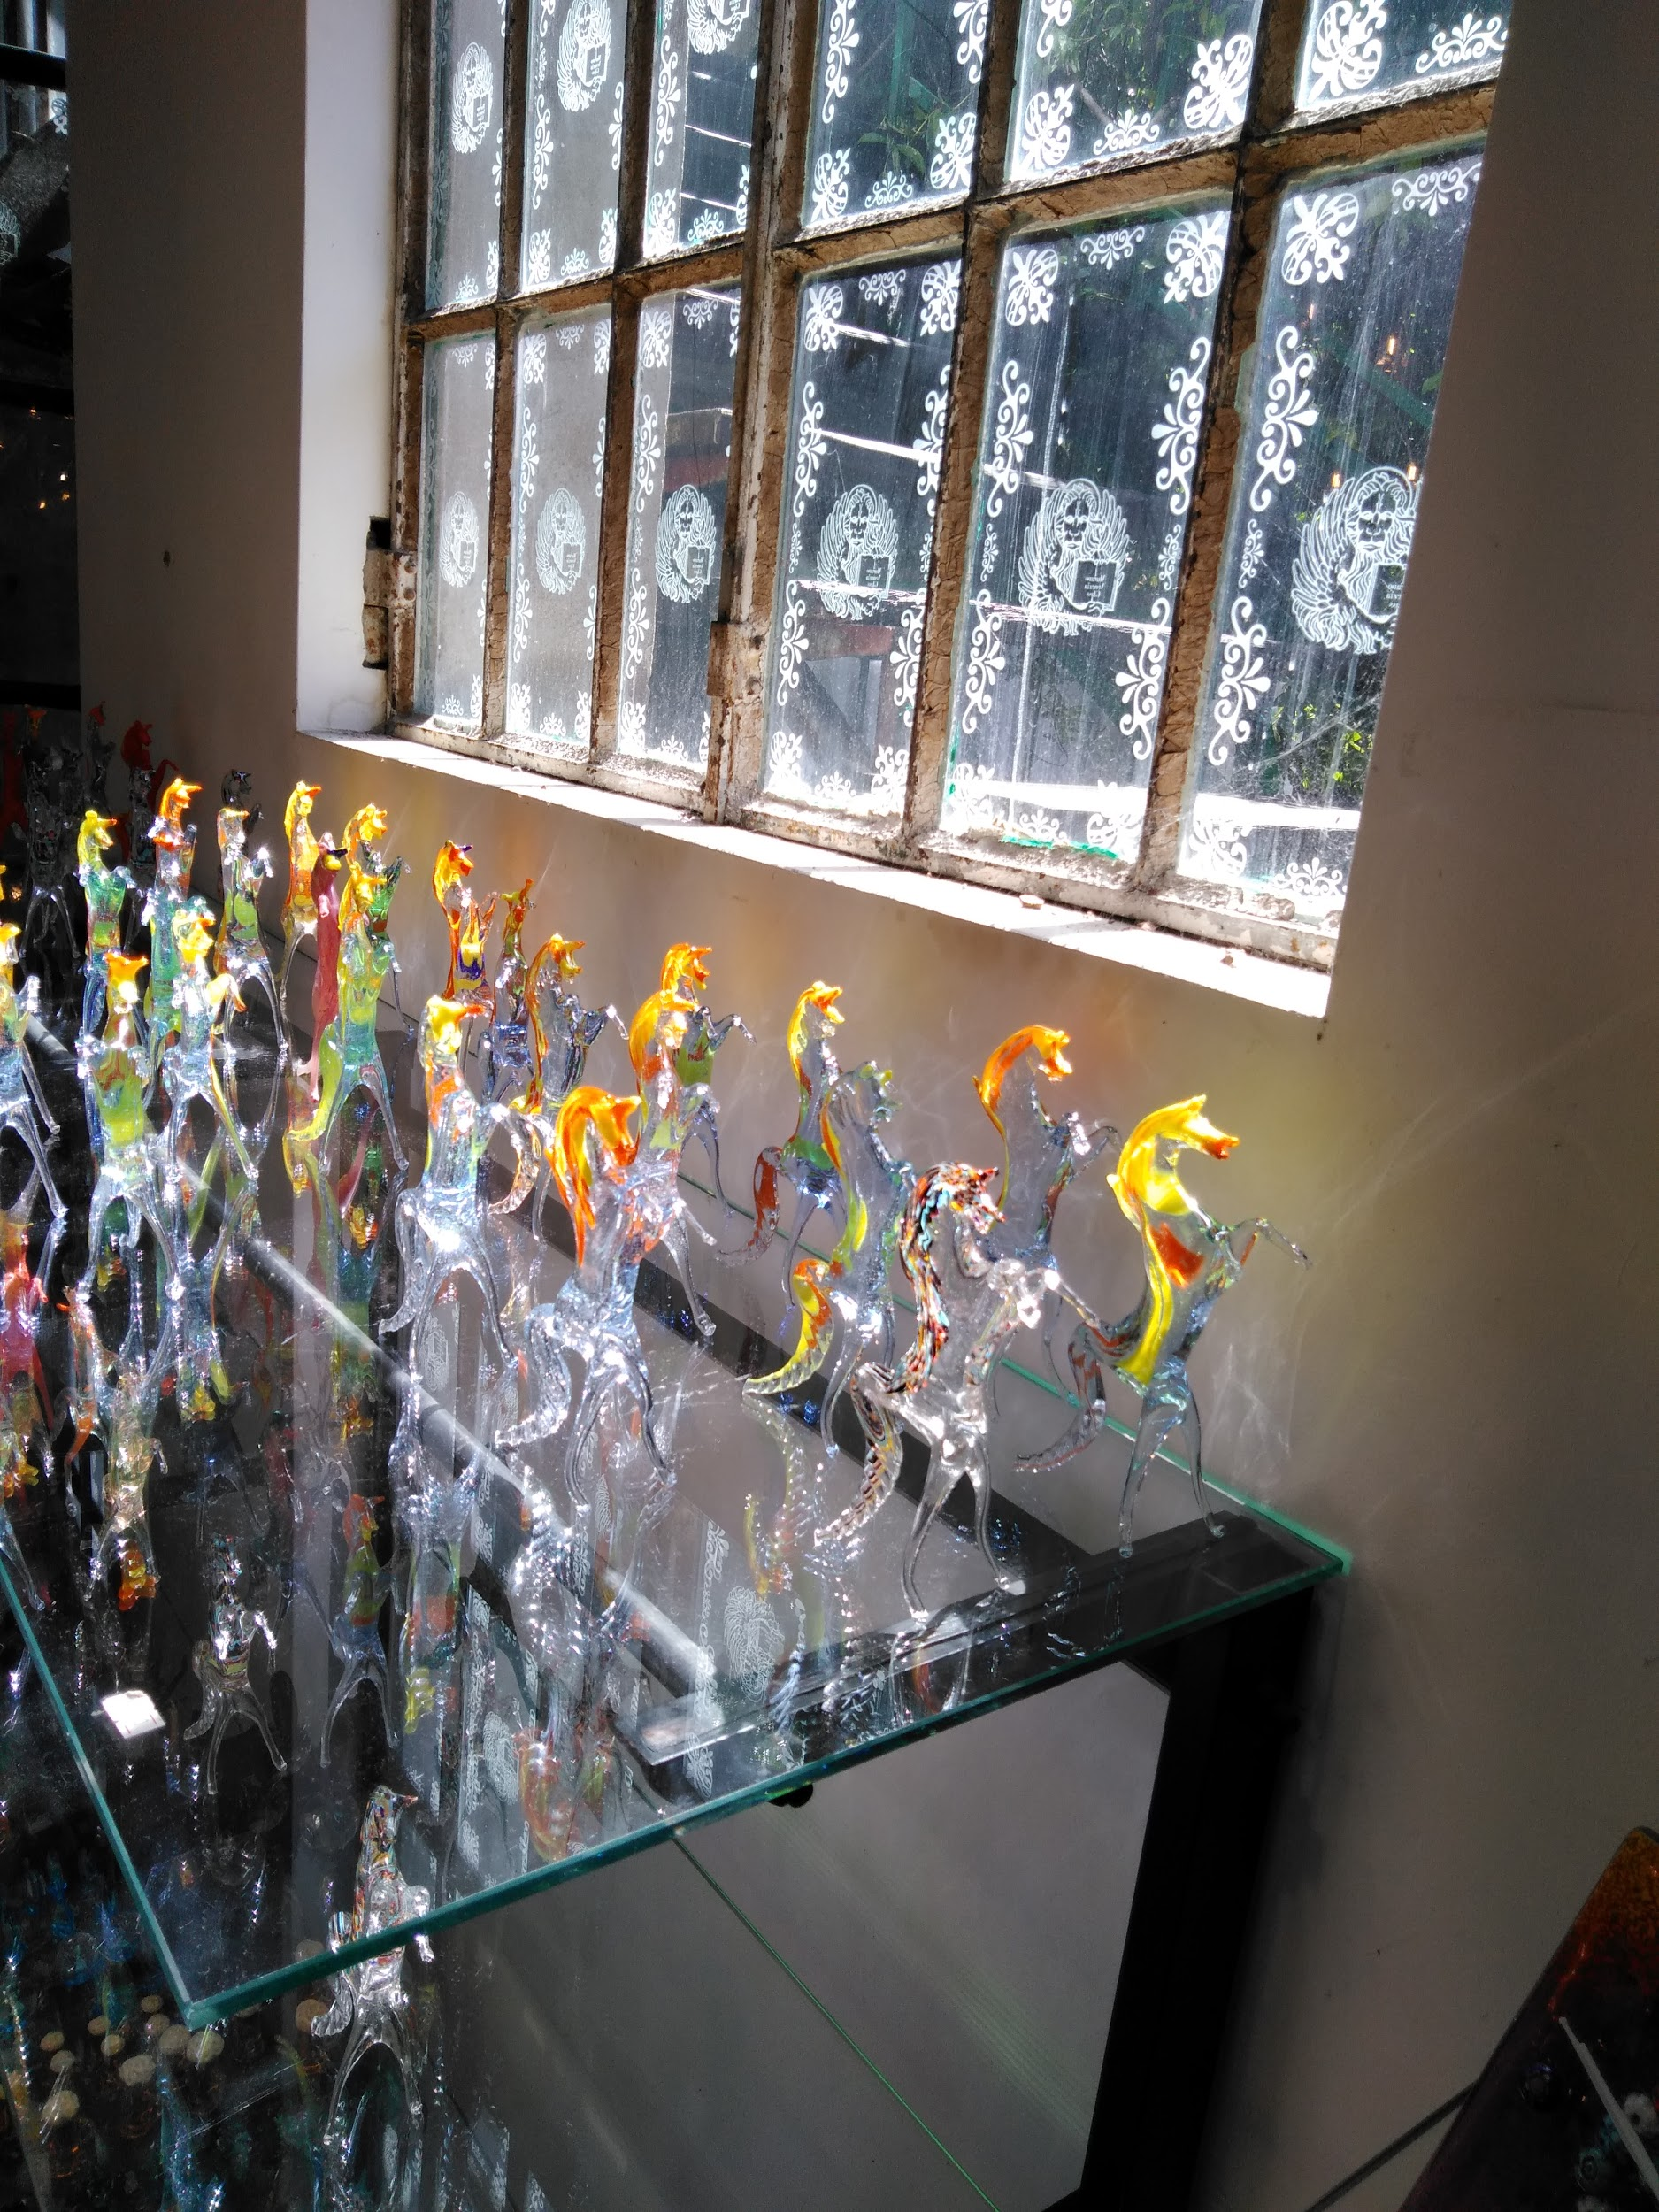
Włoskie szkło - formowanie szkła gołą ręką

Slide 21
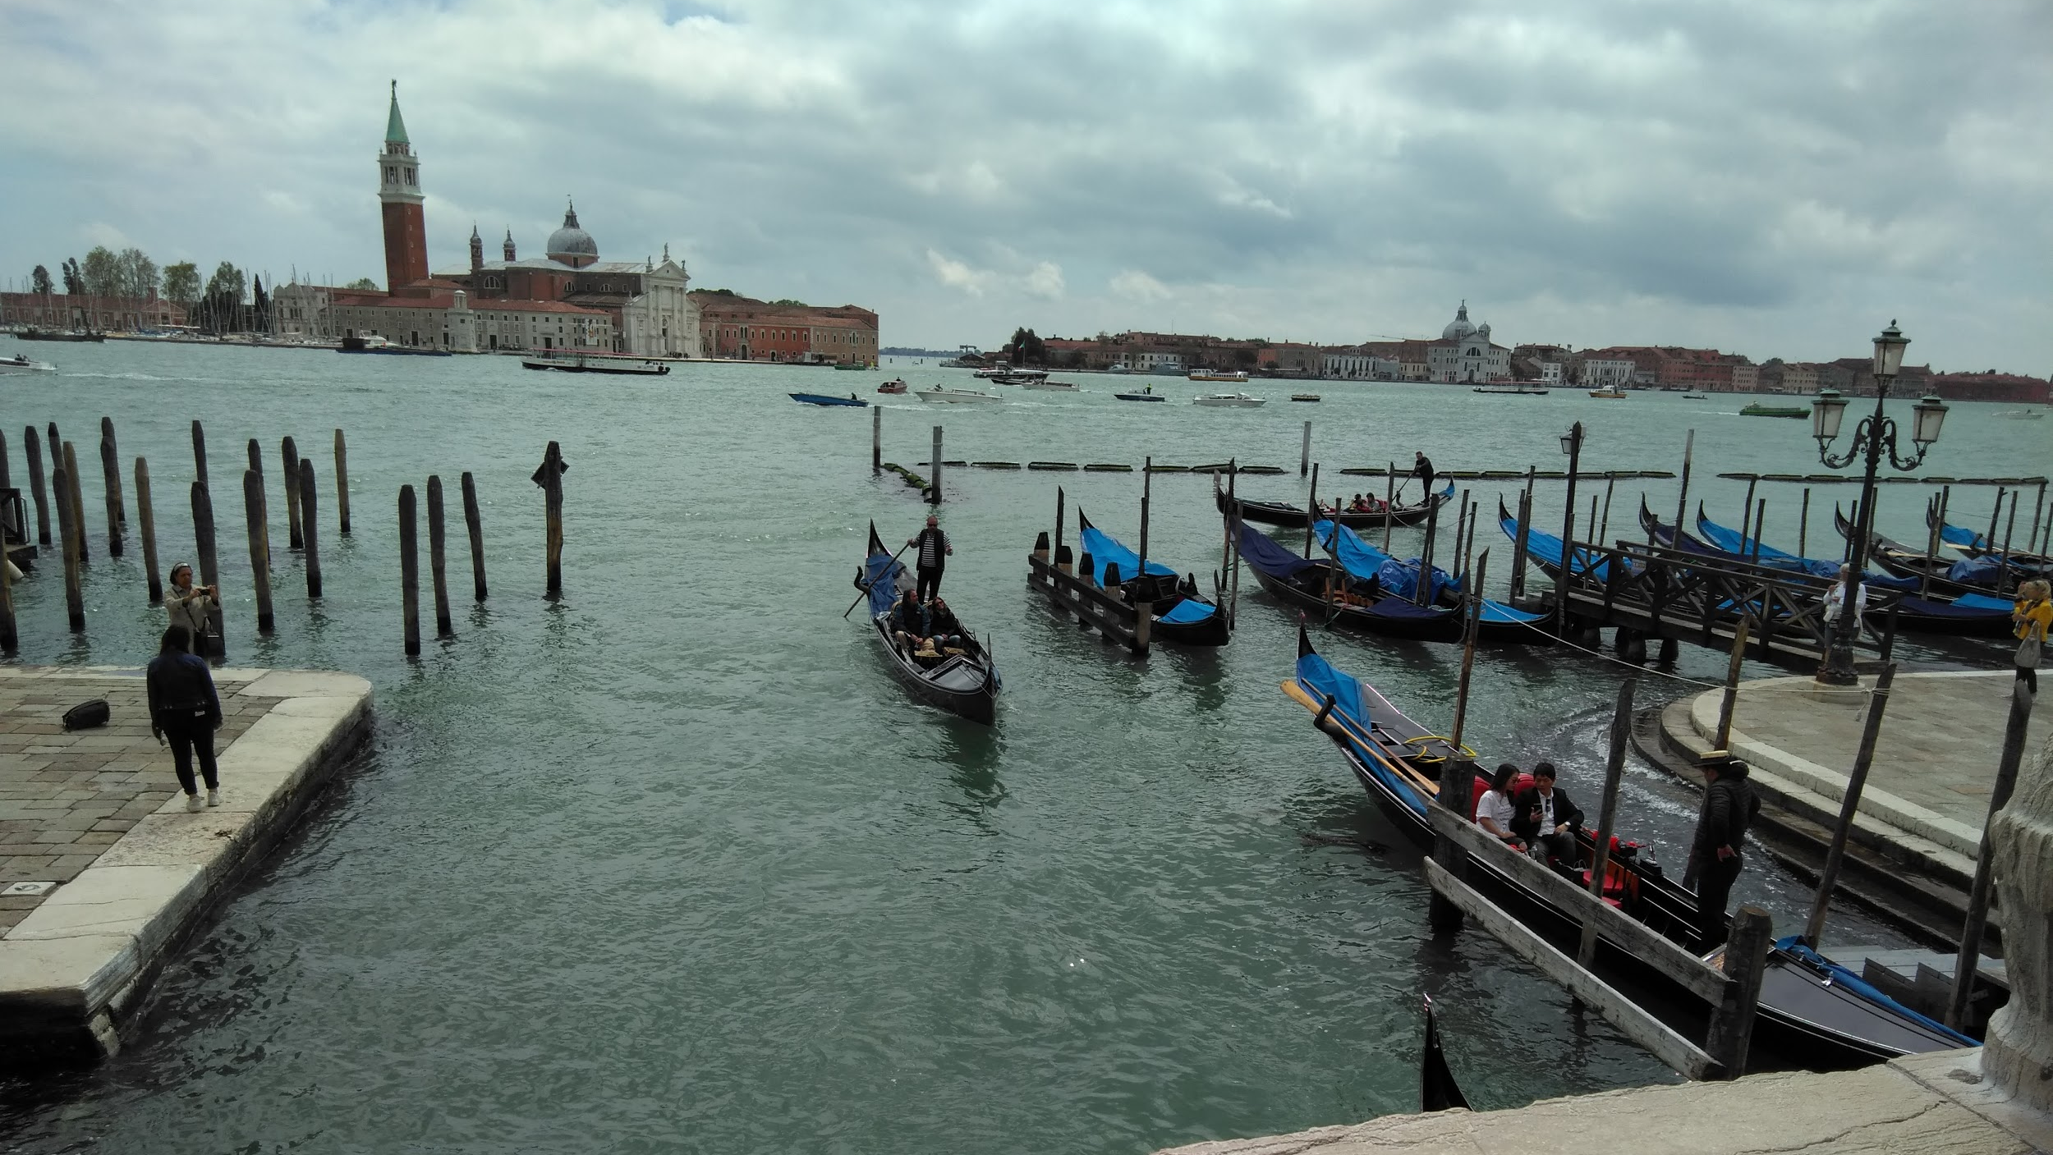
Główna wyspa Wenecji
po wizycie na Murano wracamy do wenecji tam zwiedzamy plac św Marka, bazylikę św Marka kilka kościołów i dzwonnicę

Slide 22
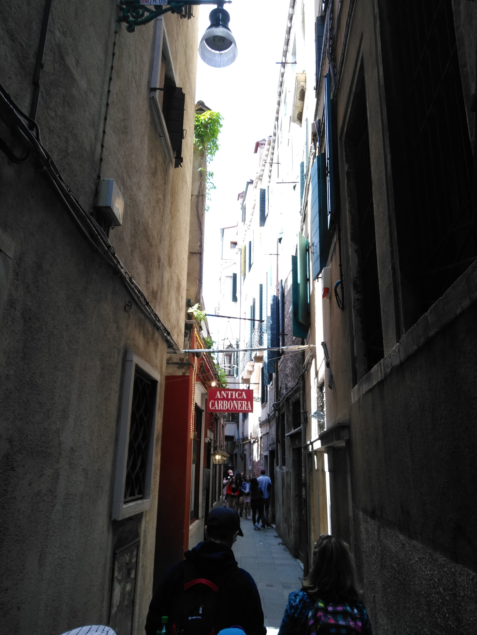
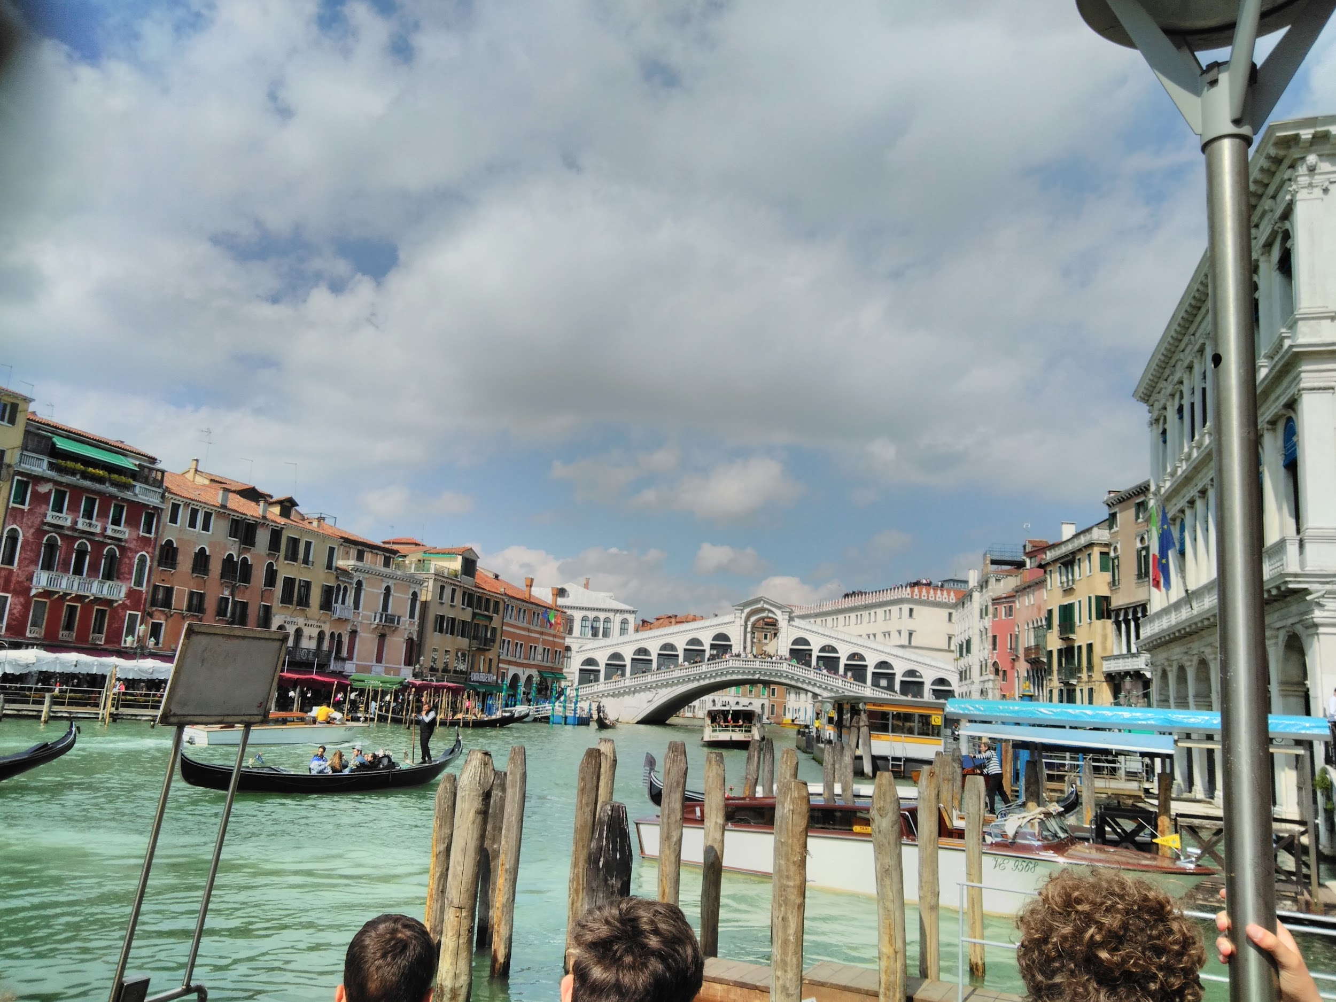
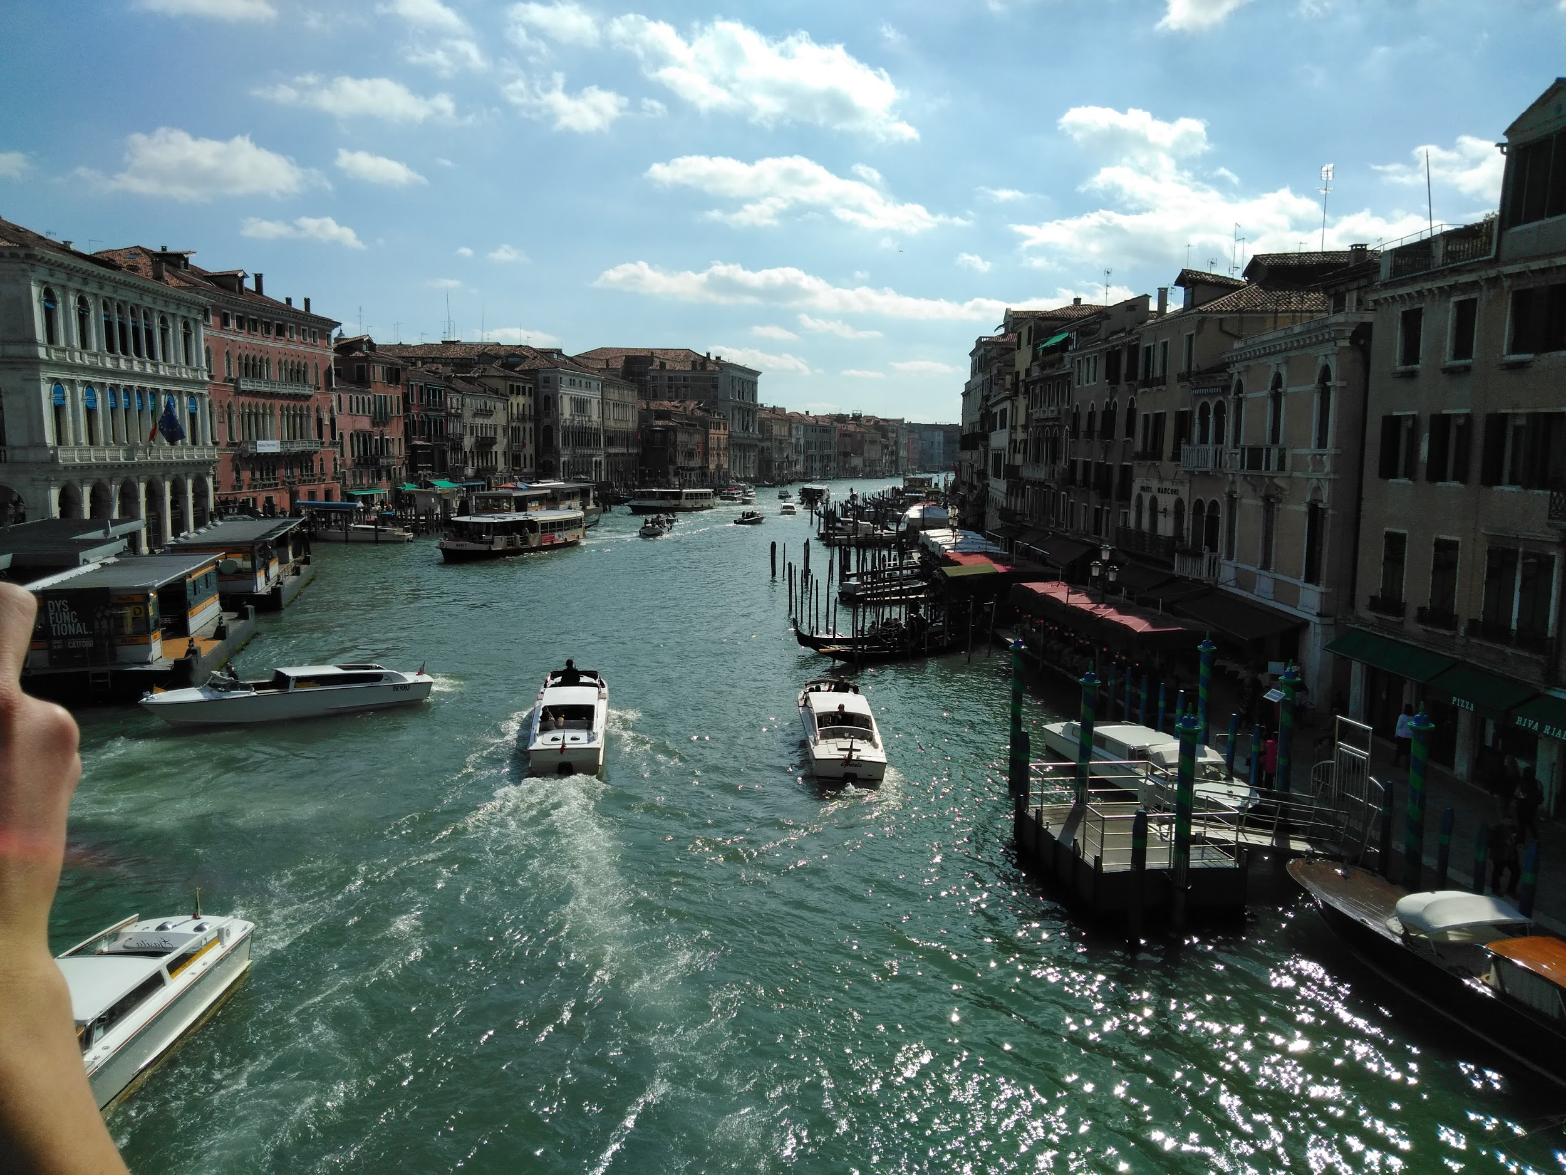
Droga powrotna do autokaru
podczas drogi powrotnej w stronę autokaru mamy okazję zobaczyć słynne weneckie uliczki, most św Marka i główną “ulicę”

Slide 23
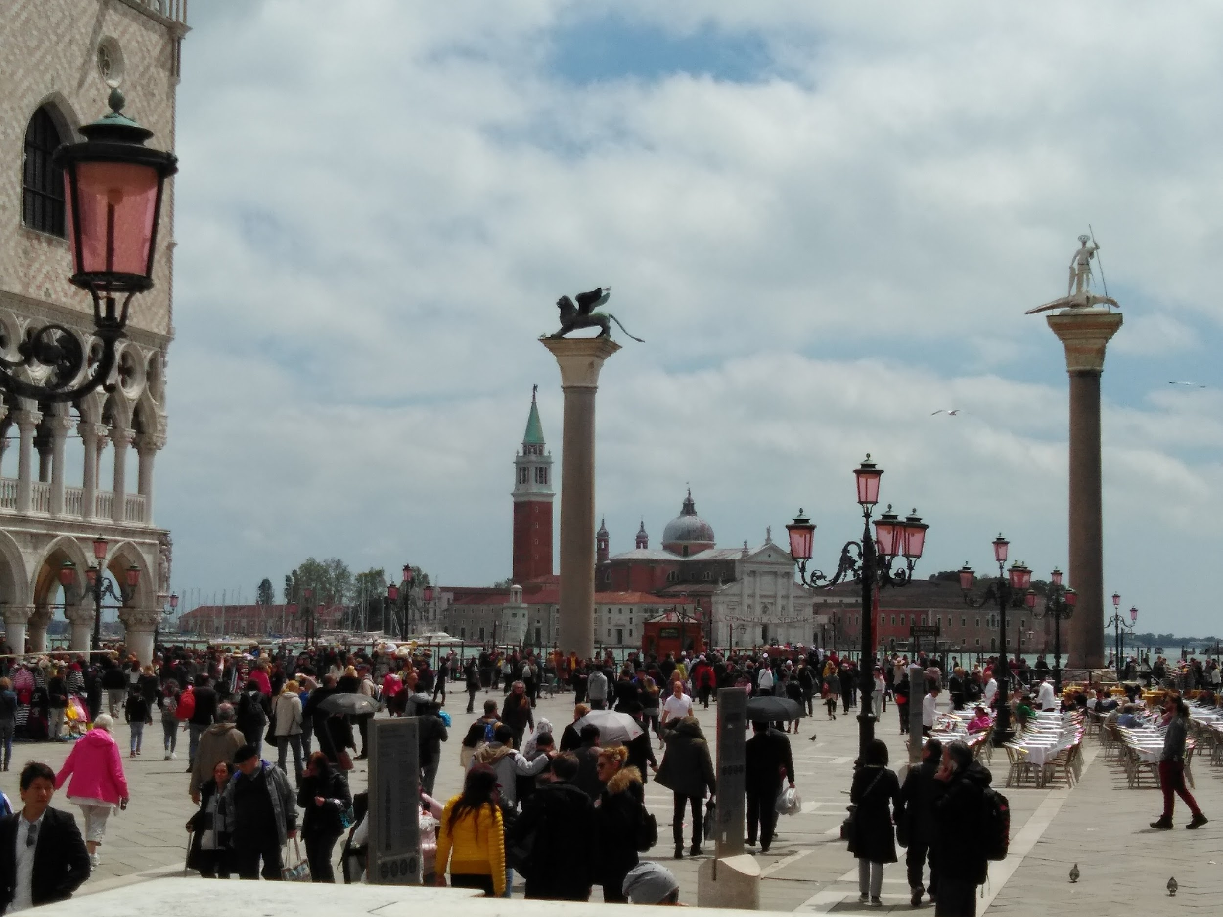
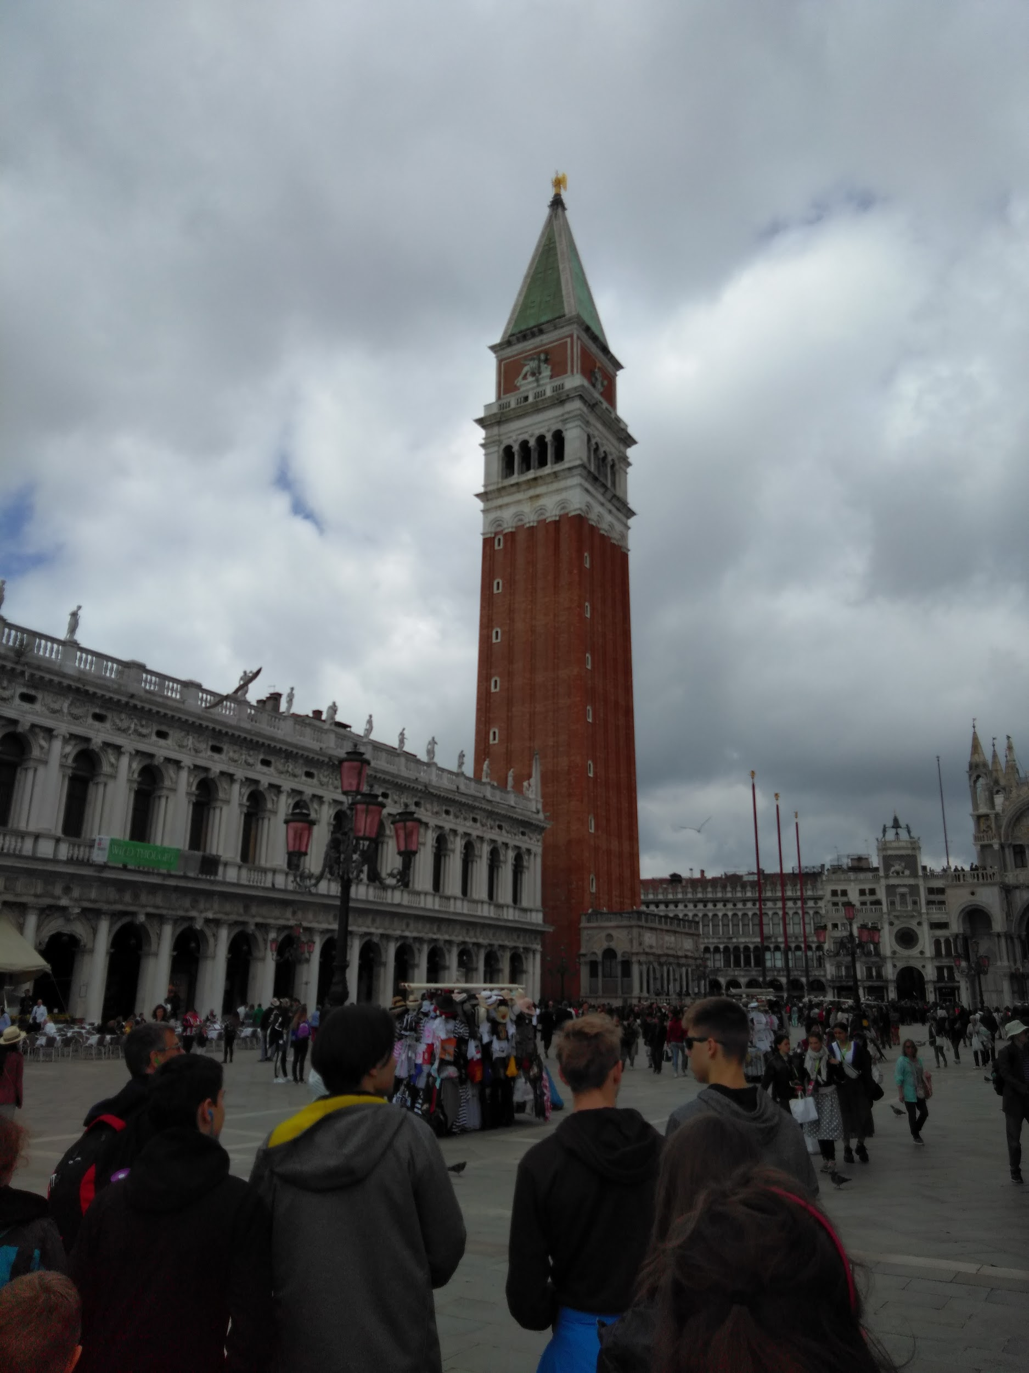
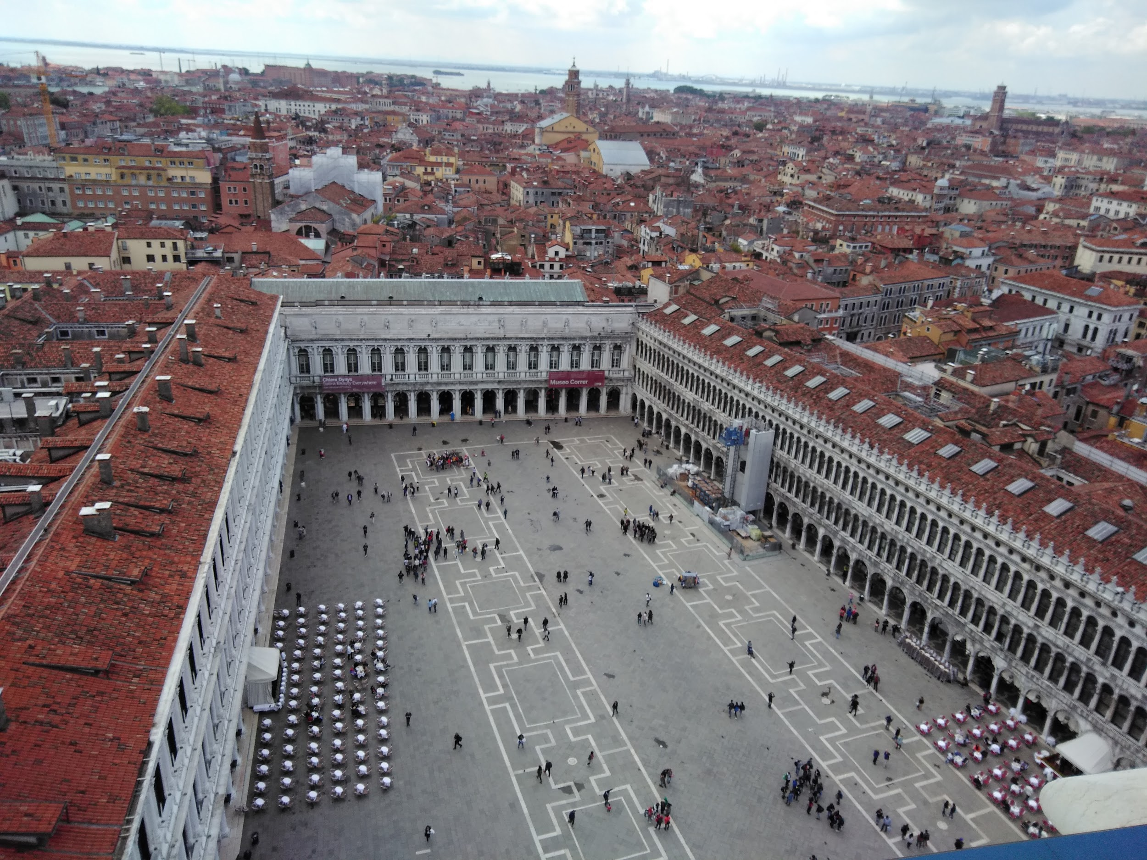
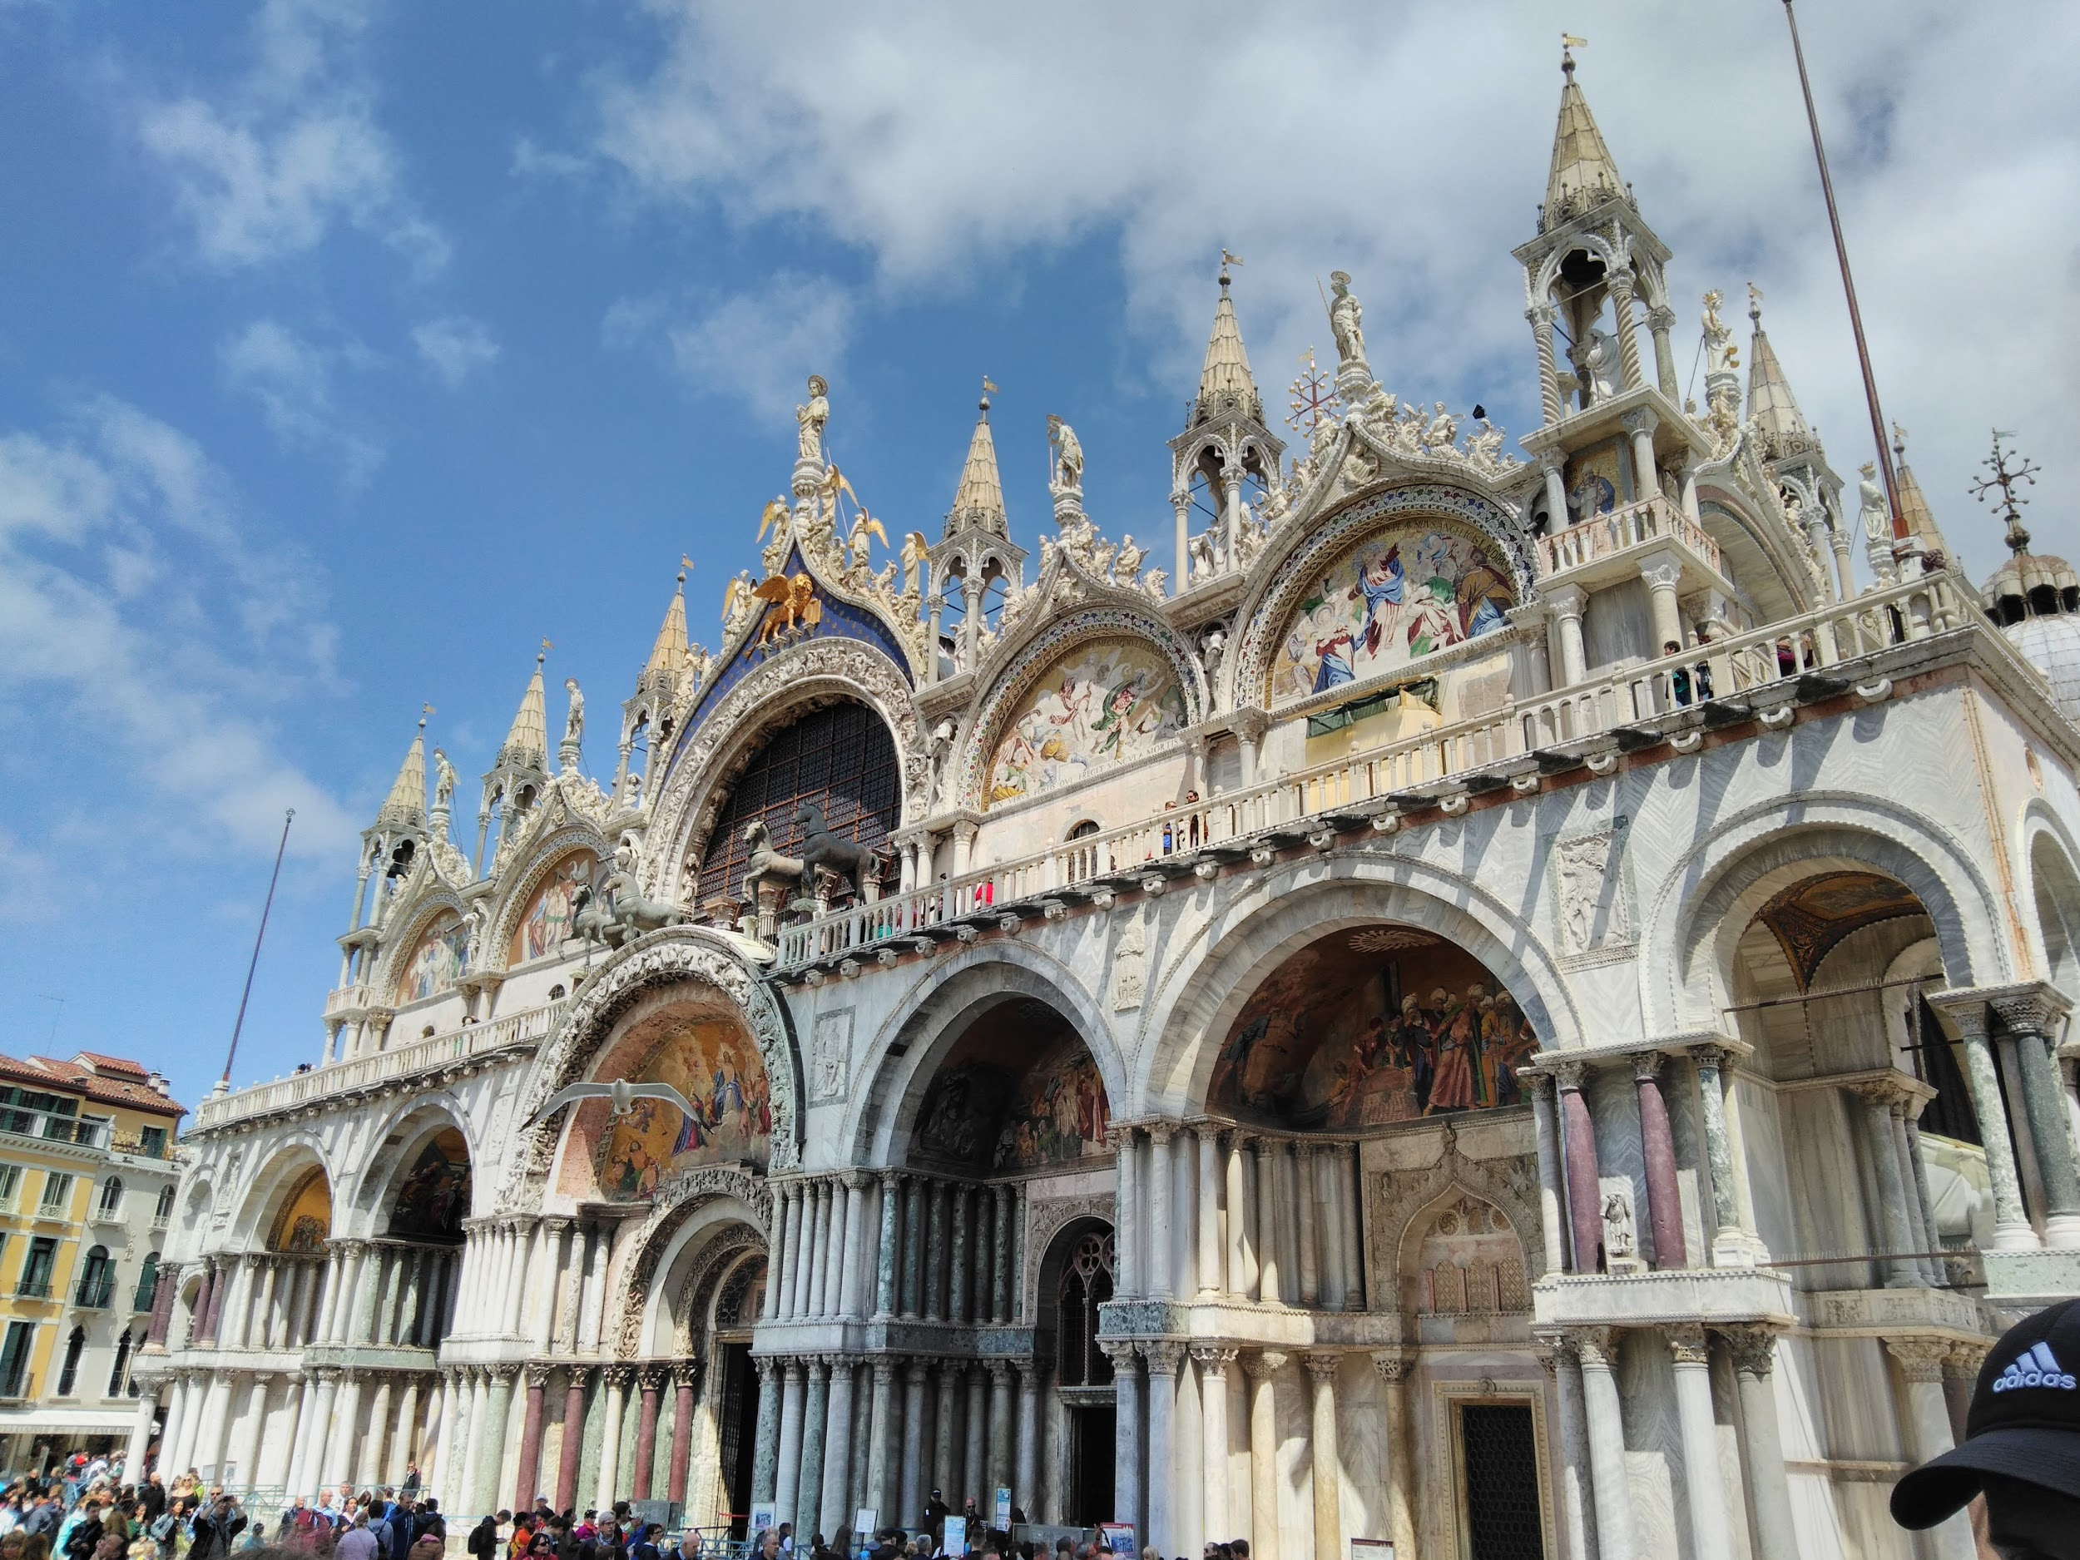
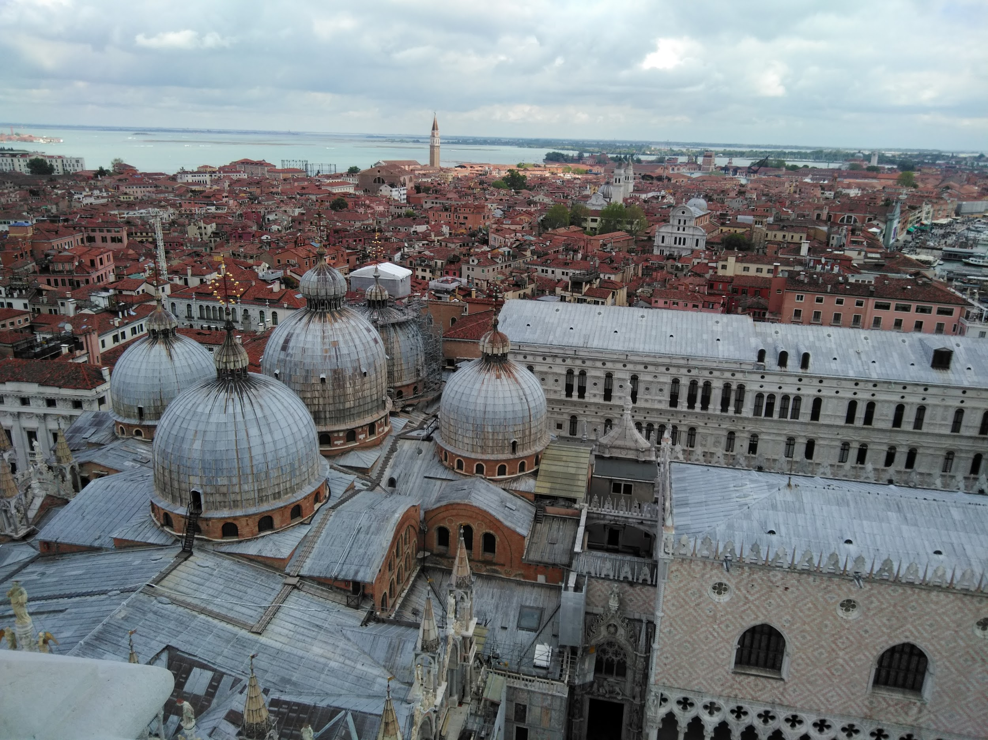
Plac św Marka
Na placu św Marka znajduje się bazylika, dzwonnica, prokuratoria oraz najdroższa kawa na świecie - 45 euro za filiżankę.

Slide 24
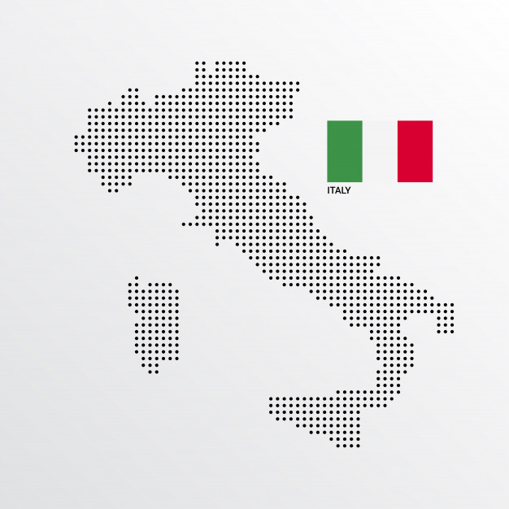
I tak kończy się nasza wyprawa do Włoch
Było fajnie, ale w domu lepiej ;)
Autor: Wojciech Giermanek

